Slide 1

Лаборатория робототехники и мехатроники КубГУ

Slide 2
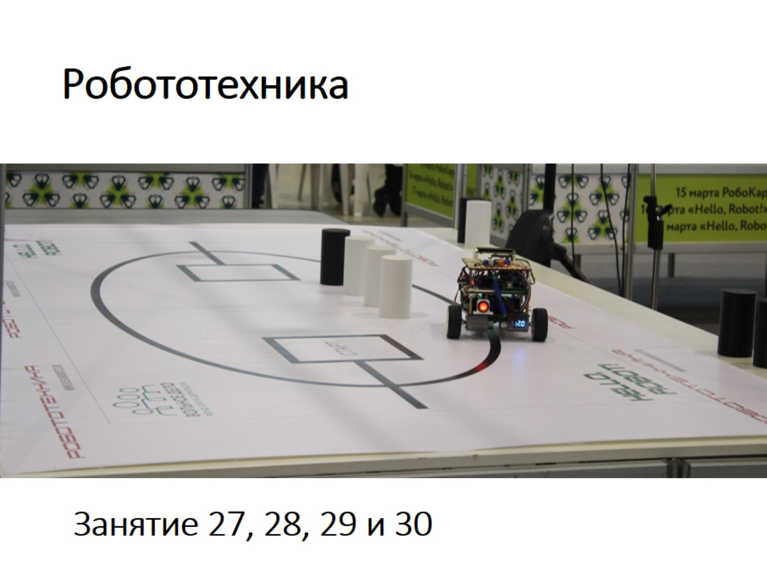
Робототехника

Slide 3
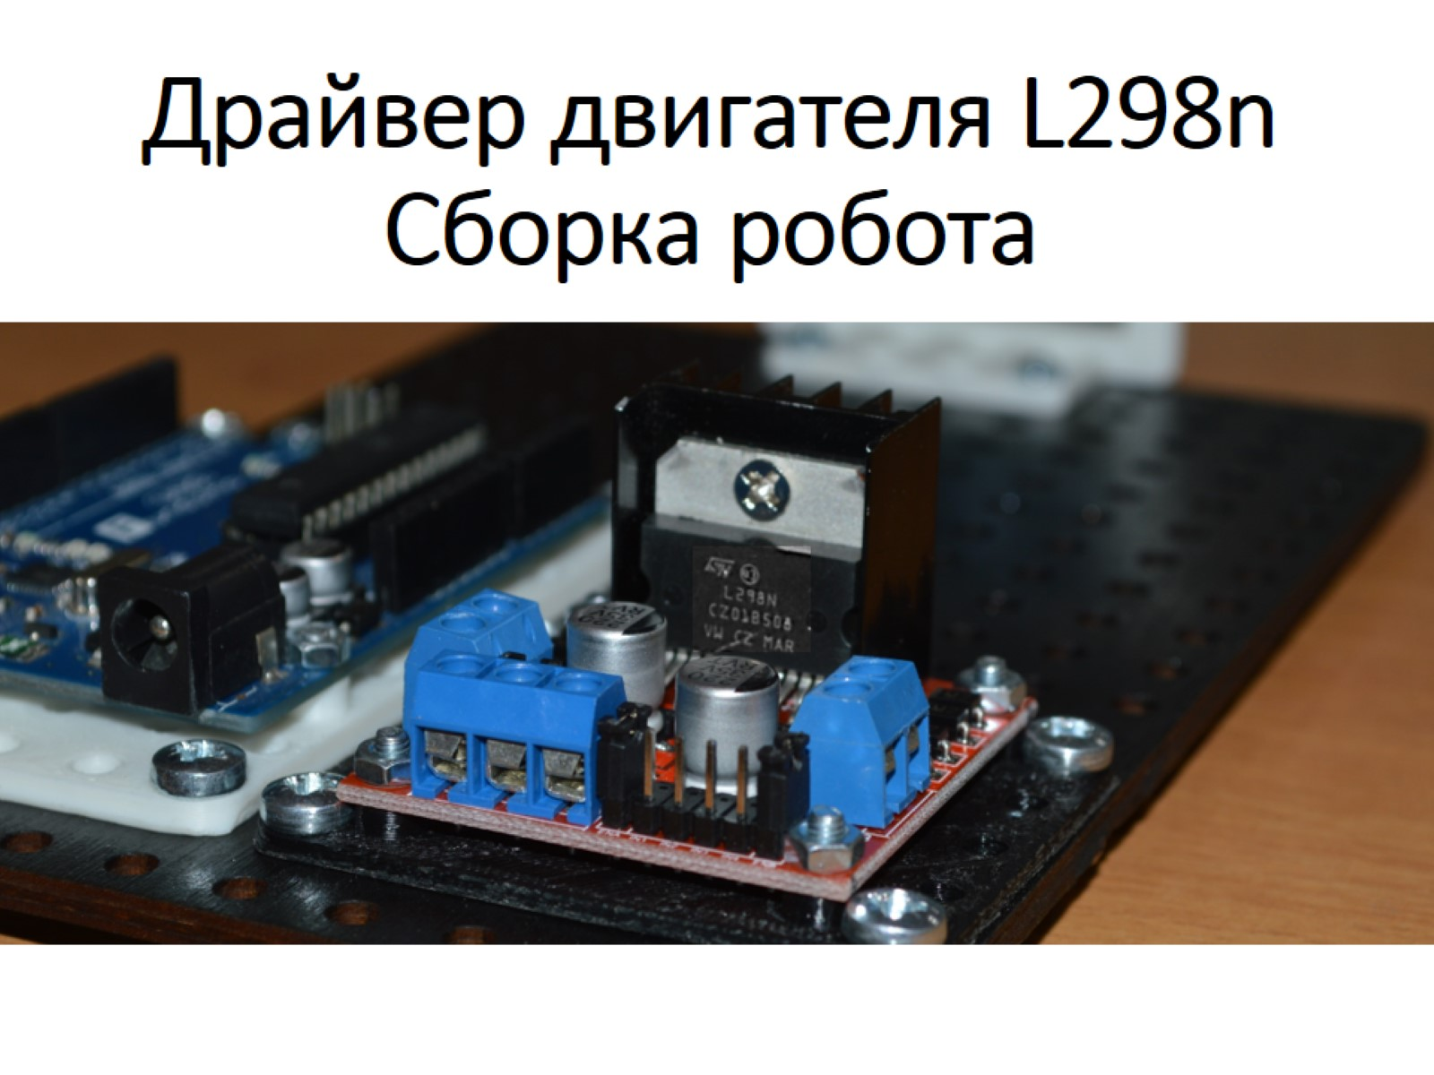
Драйвер двигателя L298n
Сборка робота

Slide 4
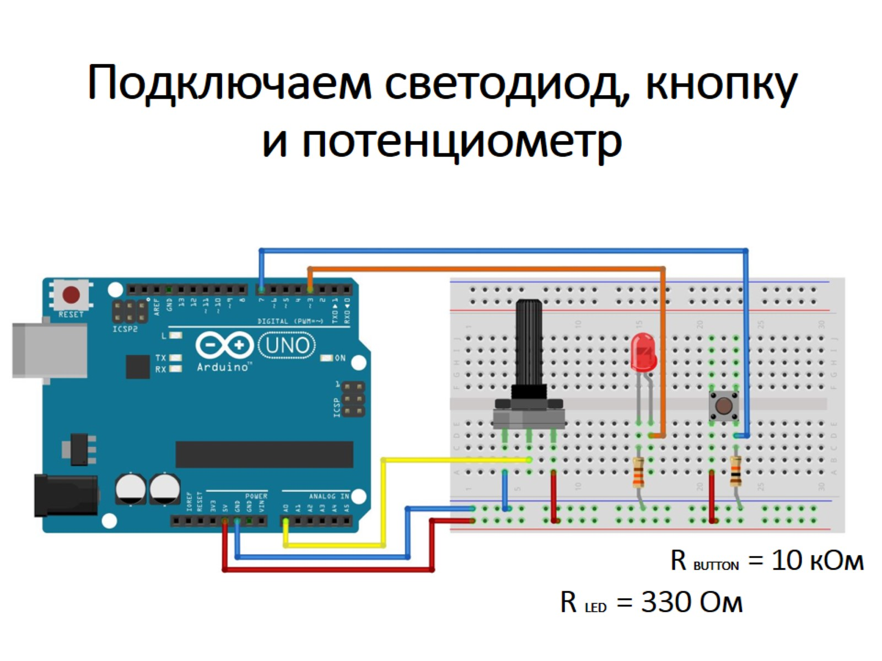
Подключаем светодиод, кнопку и потенциометр

Slide 5
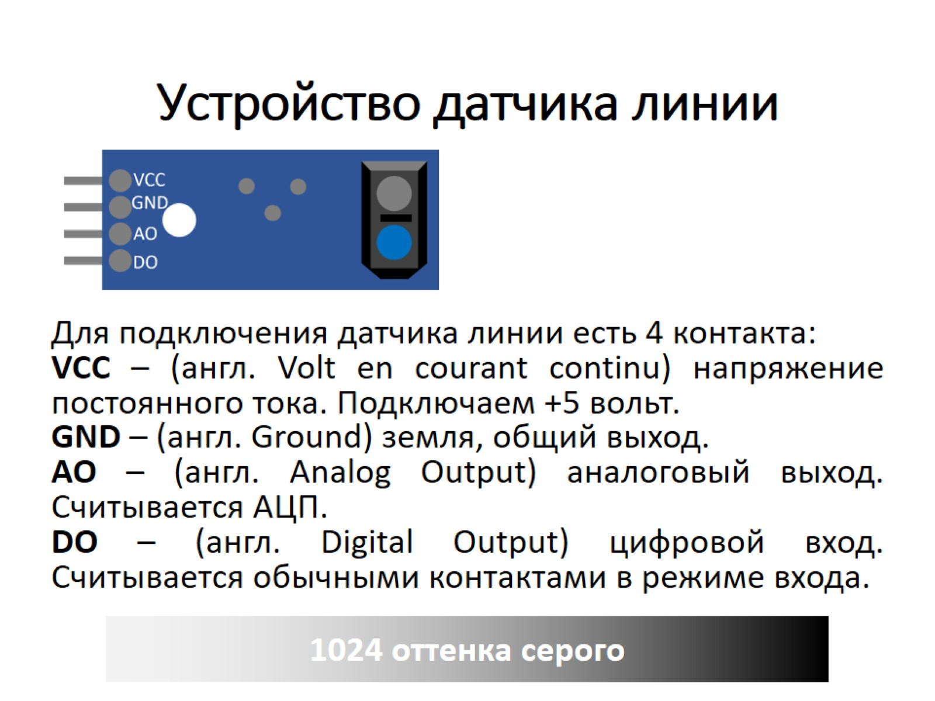
Устройство датчика линии

Slide 6
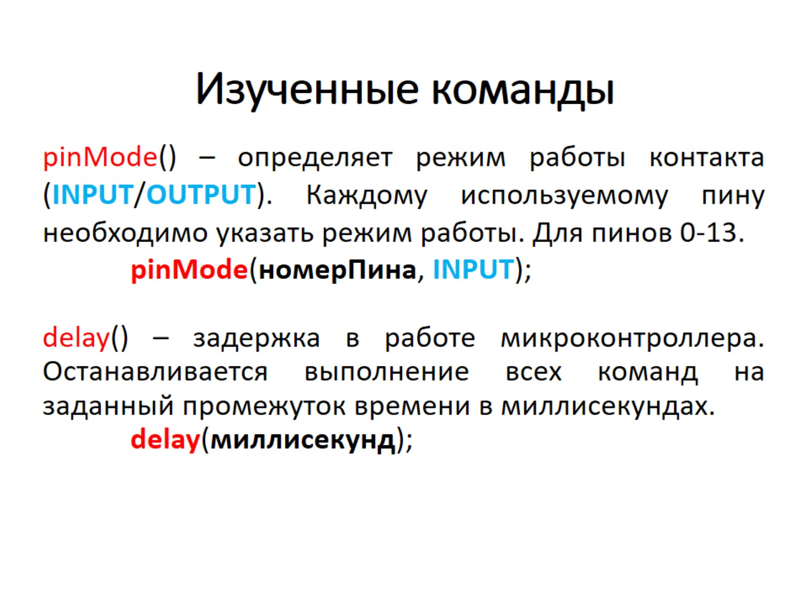
Изученные команды

Slide 7
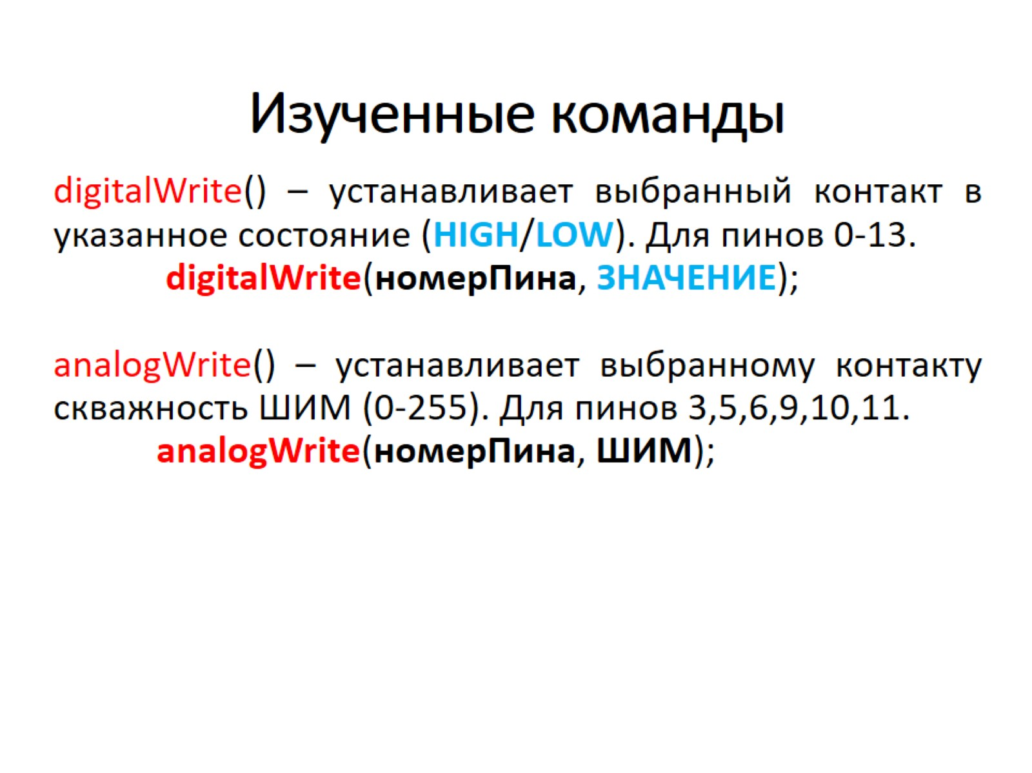
Изученные команды

Slide 8
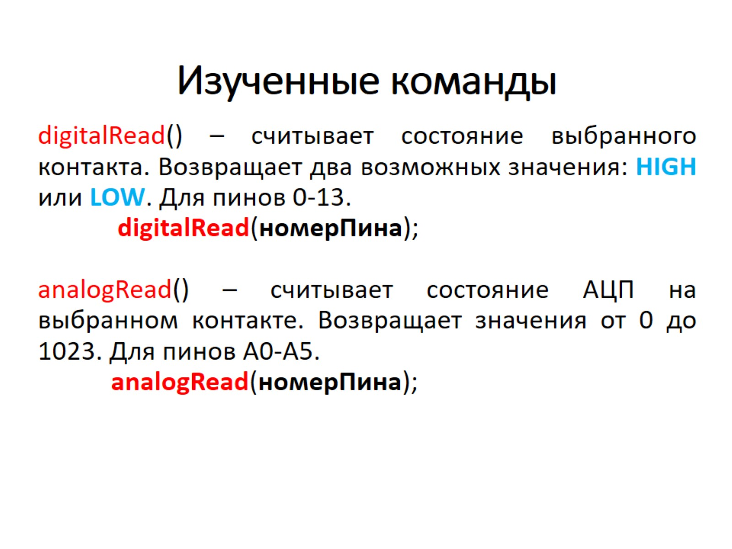
Изученные команды

Slide 9
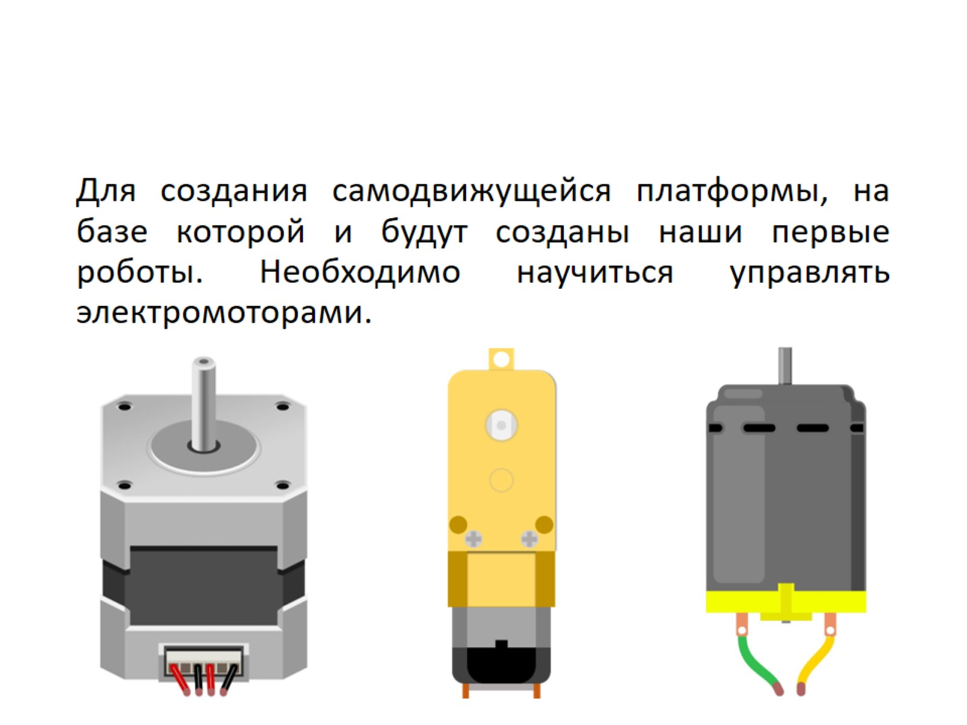

Slide 10
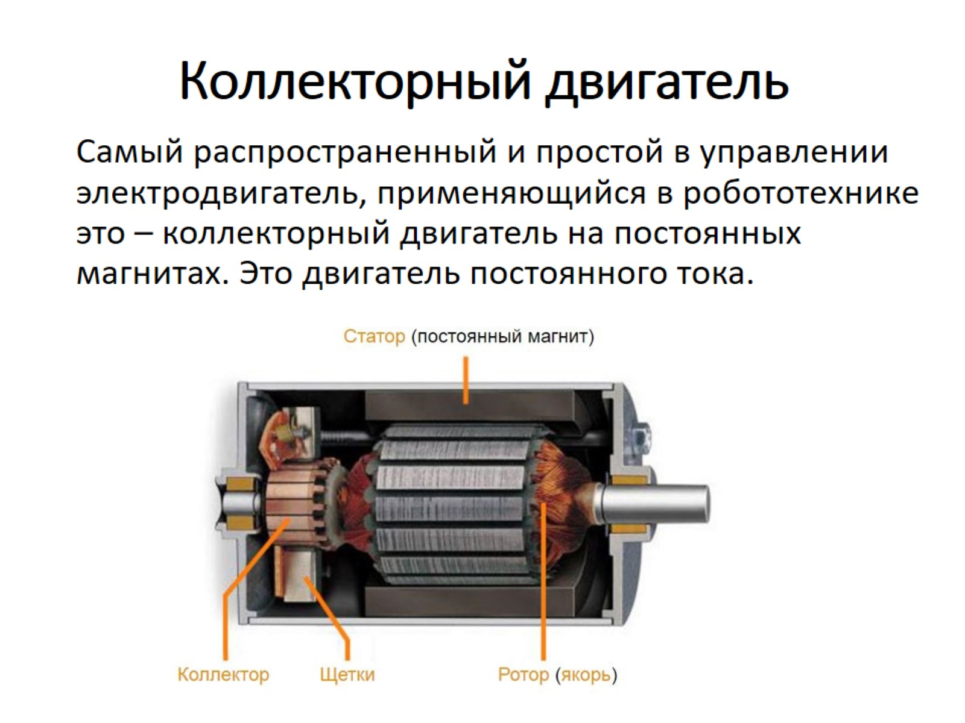
Коллекторный двигатель

Slide 11
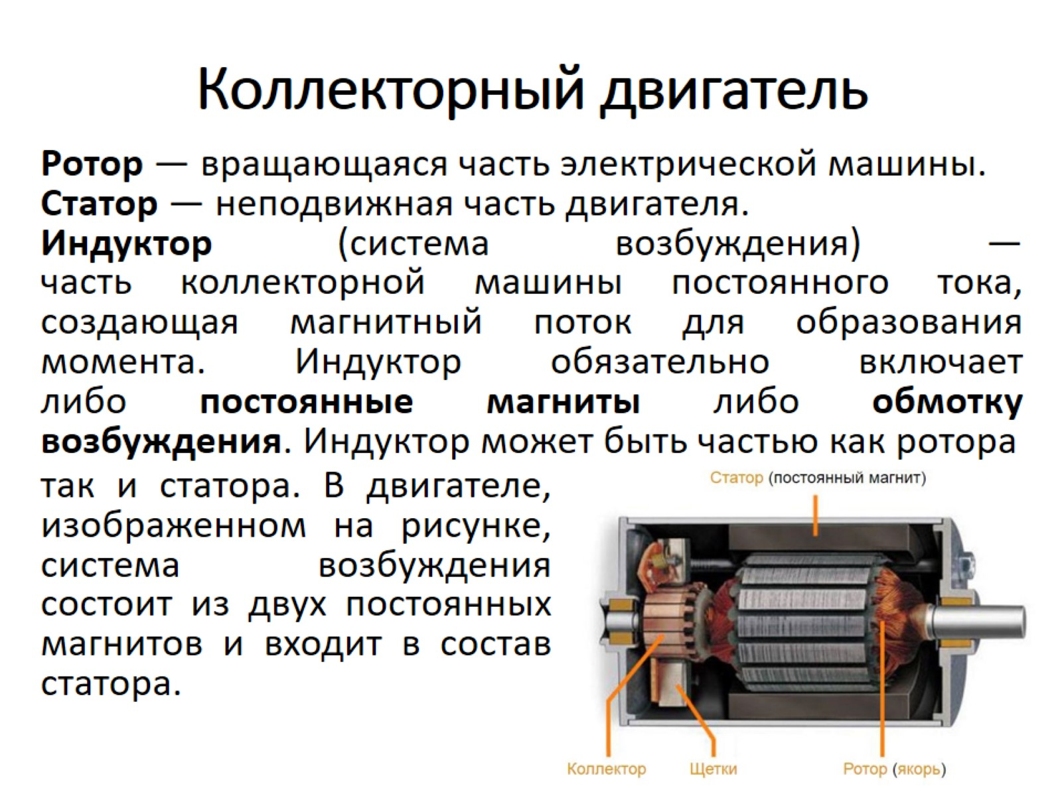
Коллекторный двигатель

Slide 12
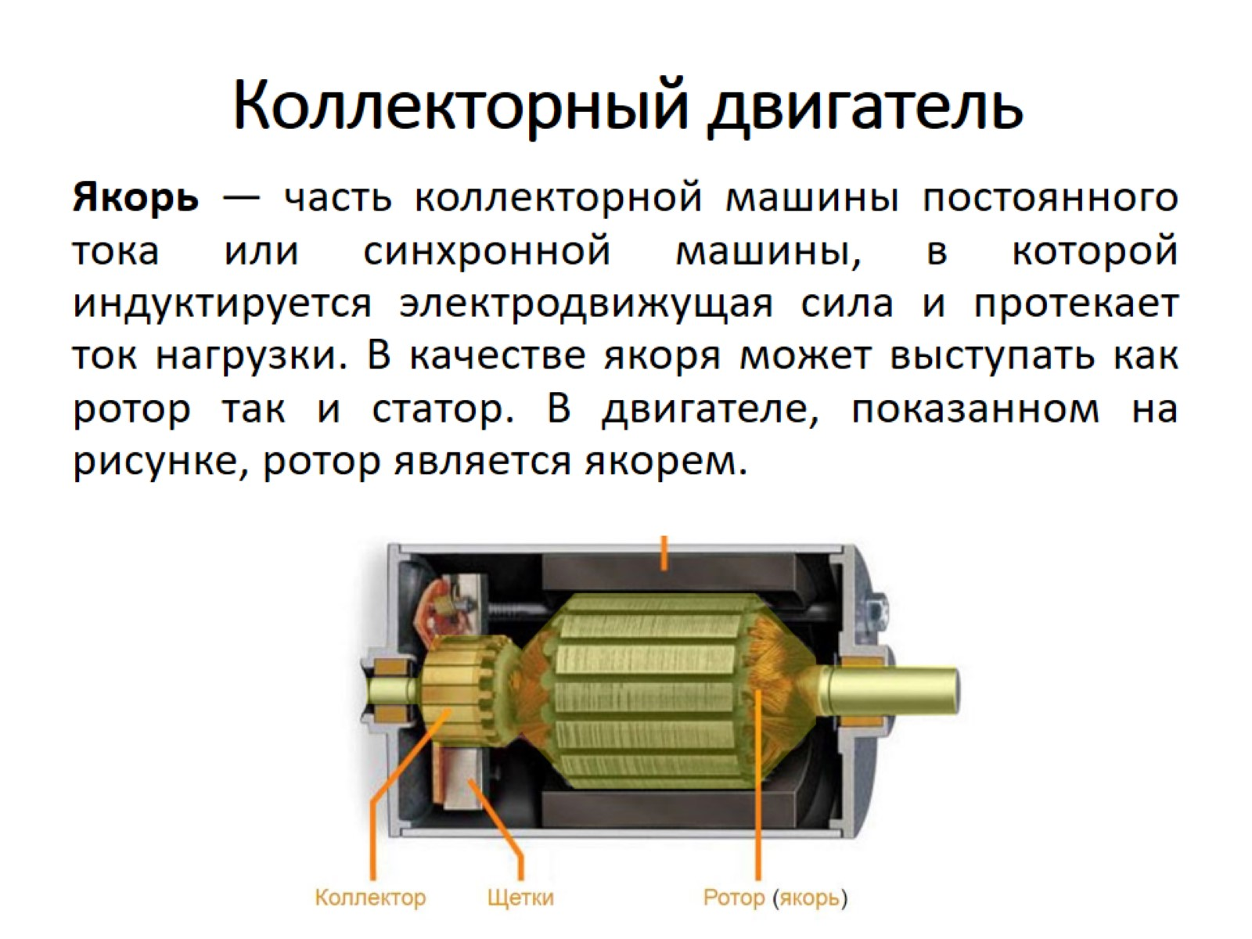
Коллекторный двигатель

Slide 13
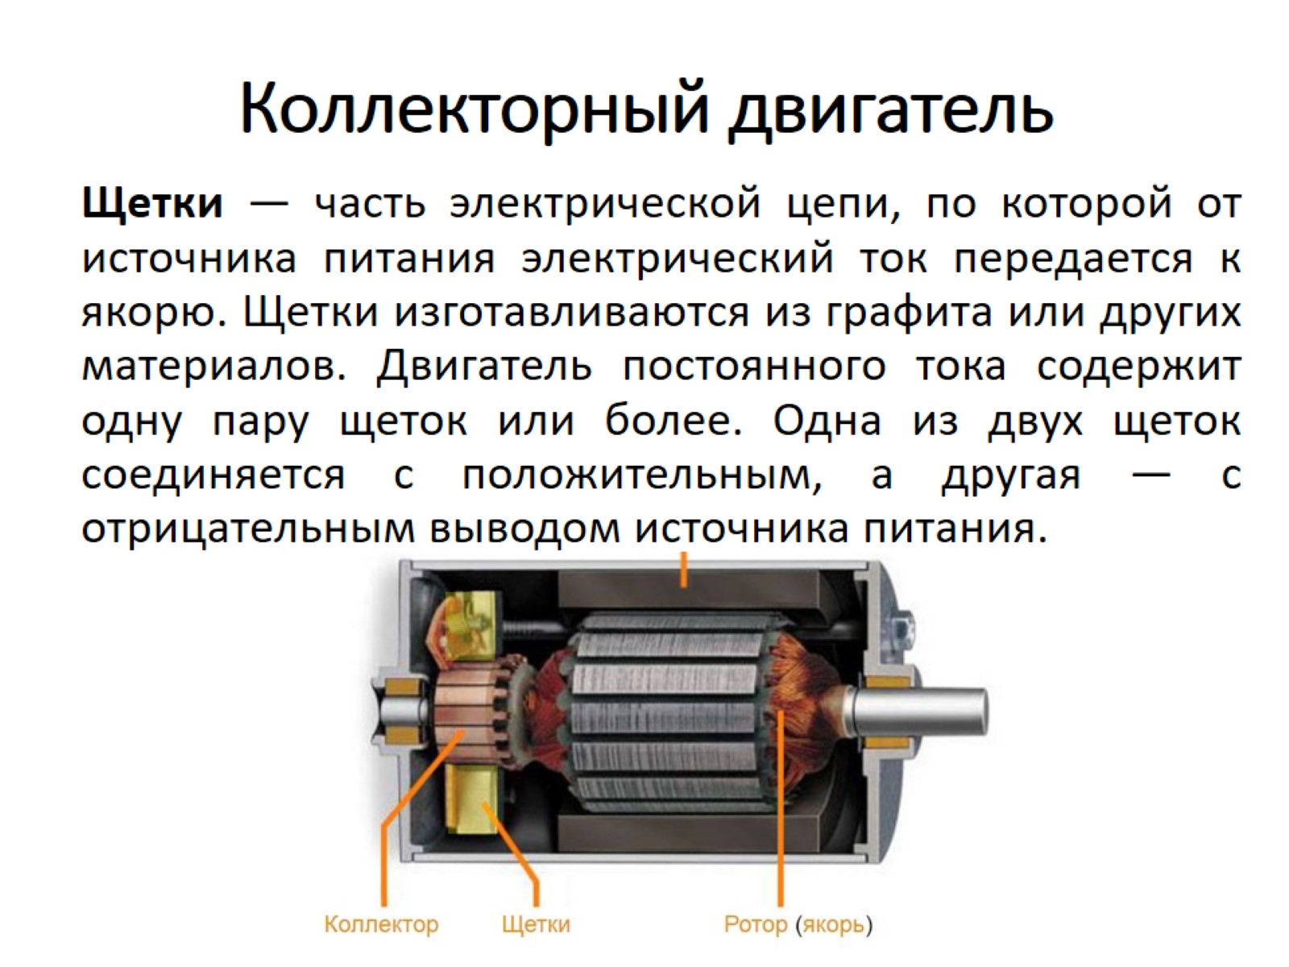
Коллекторный двигатель

Slide 14
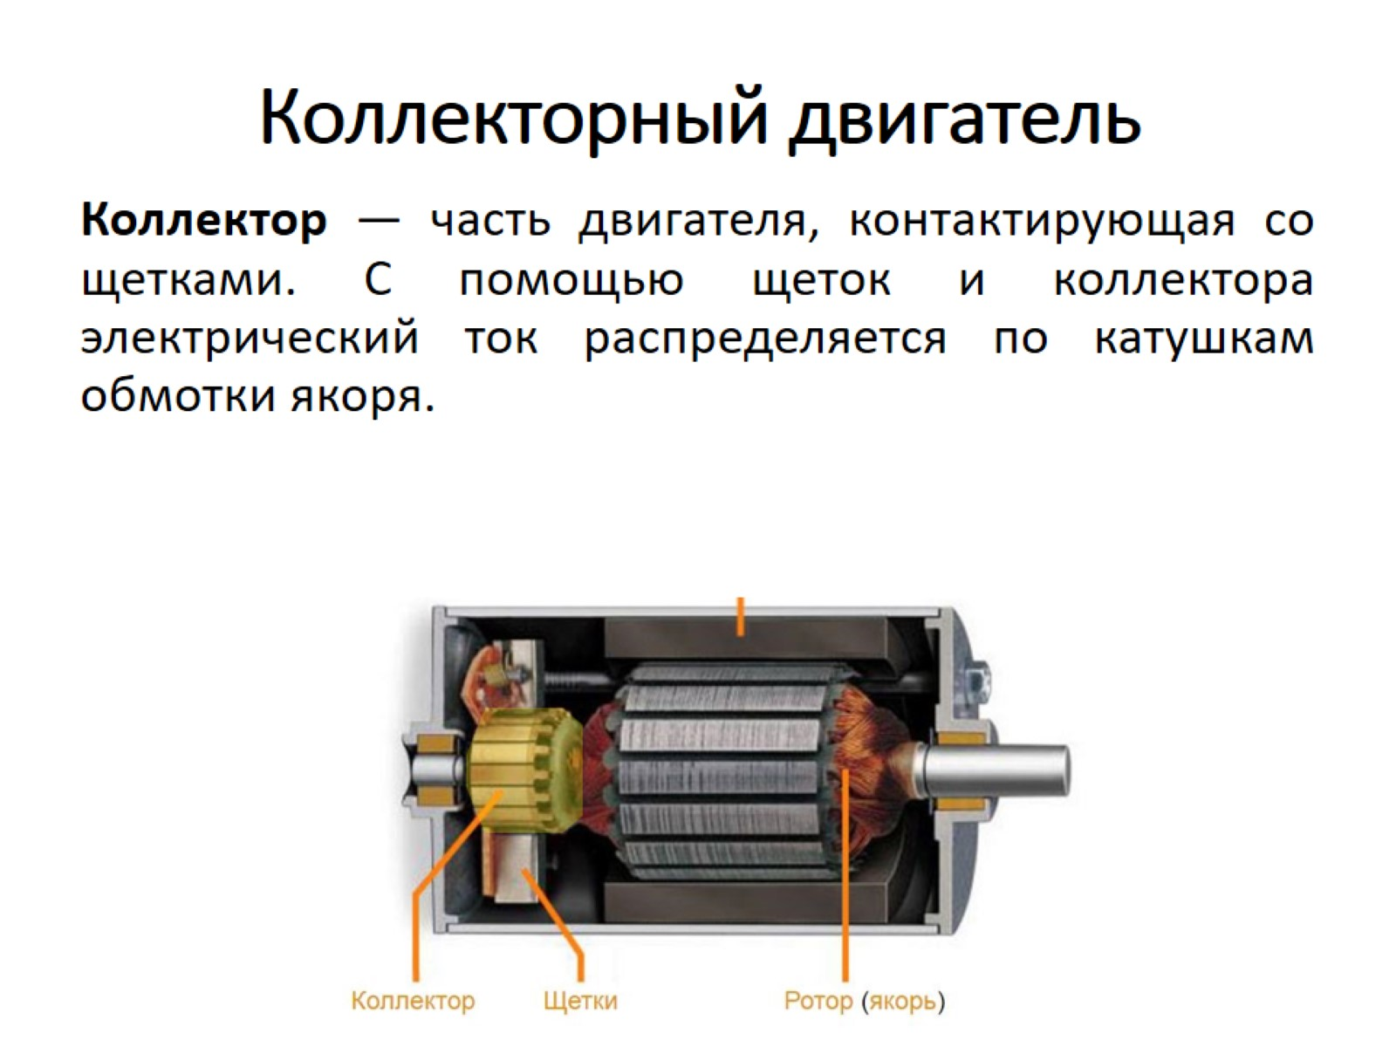
Коллекторный двигатель

Slide 15
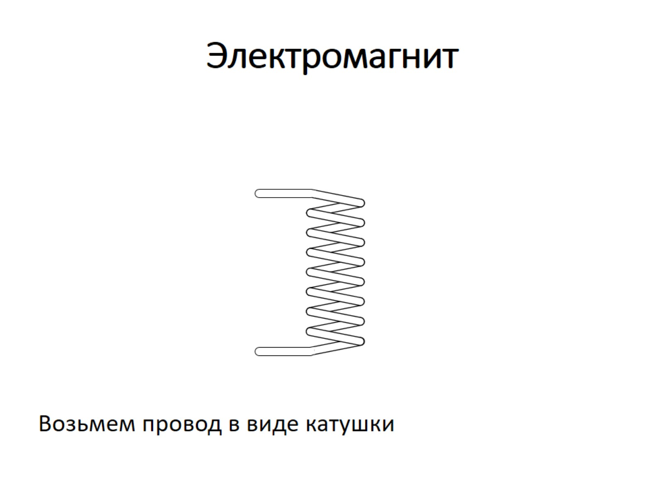
Электромагнит

Slide 16
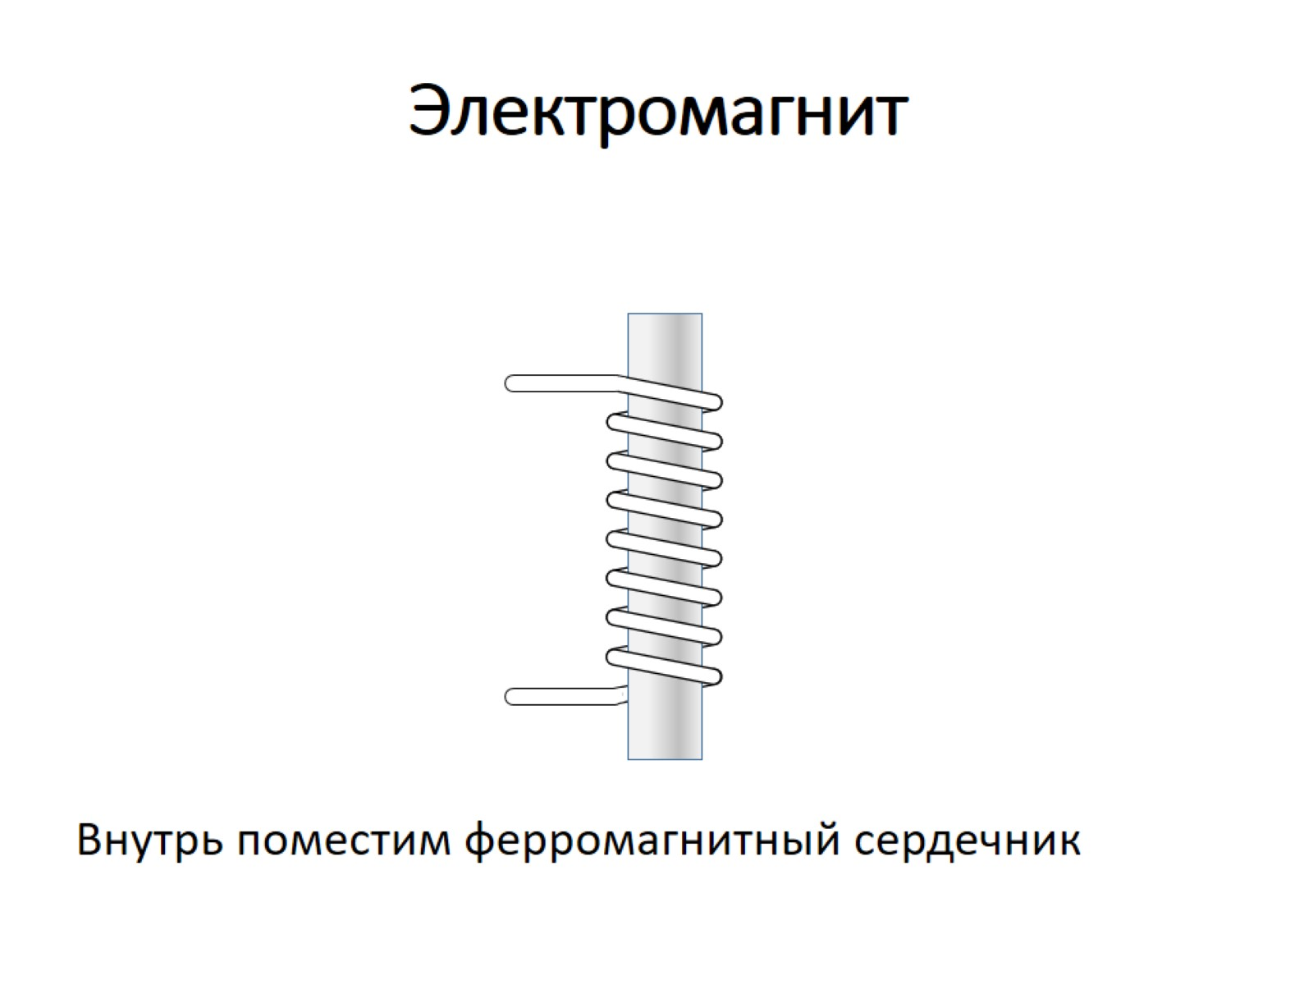
Электромагнит

Slide 17
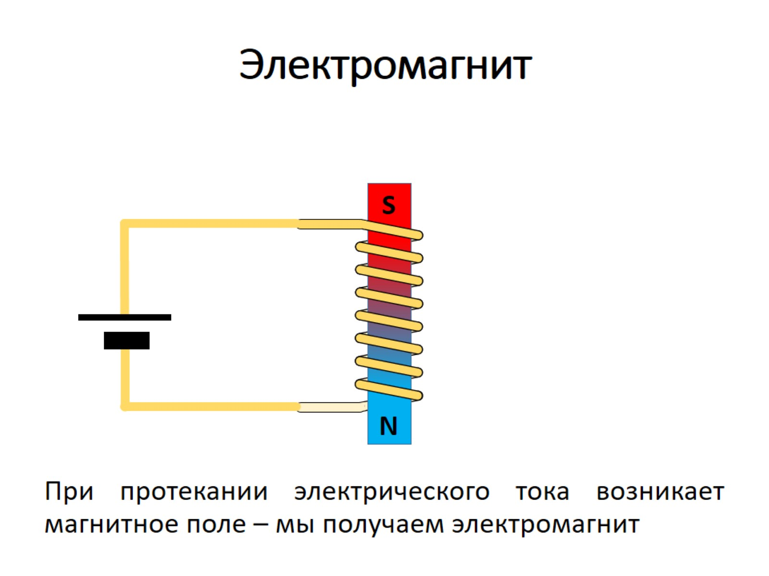
Электромагнит

Slide 18
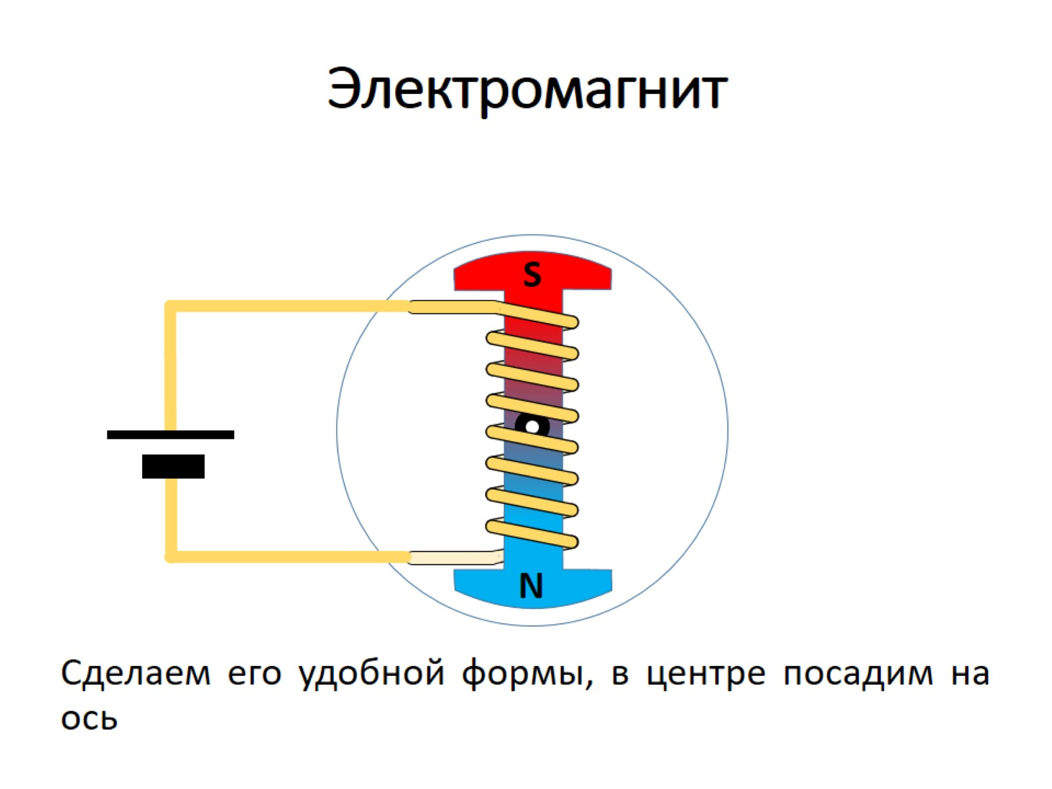
Электромагнит

Slide 19
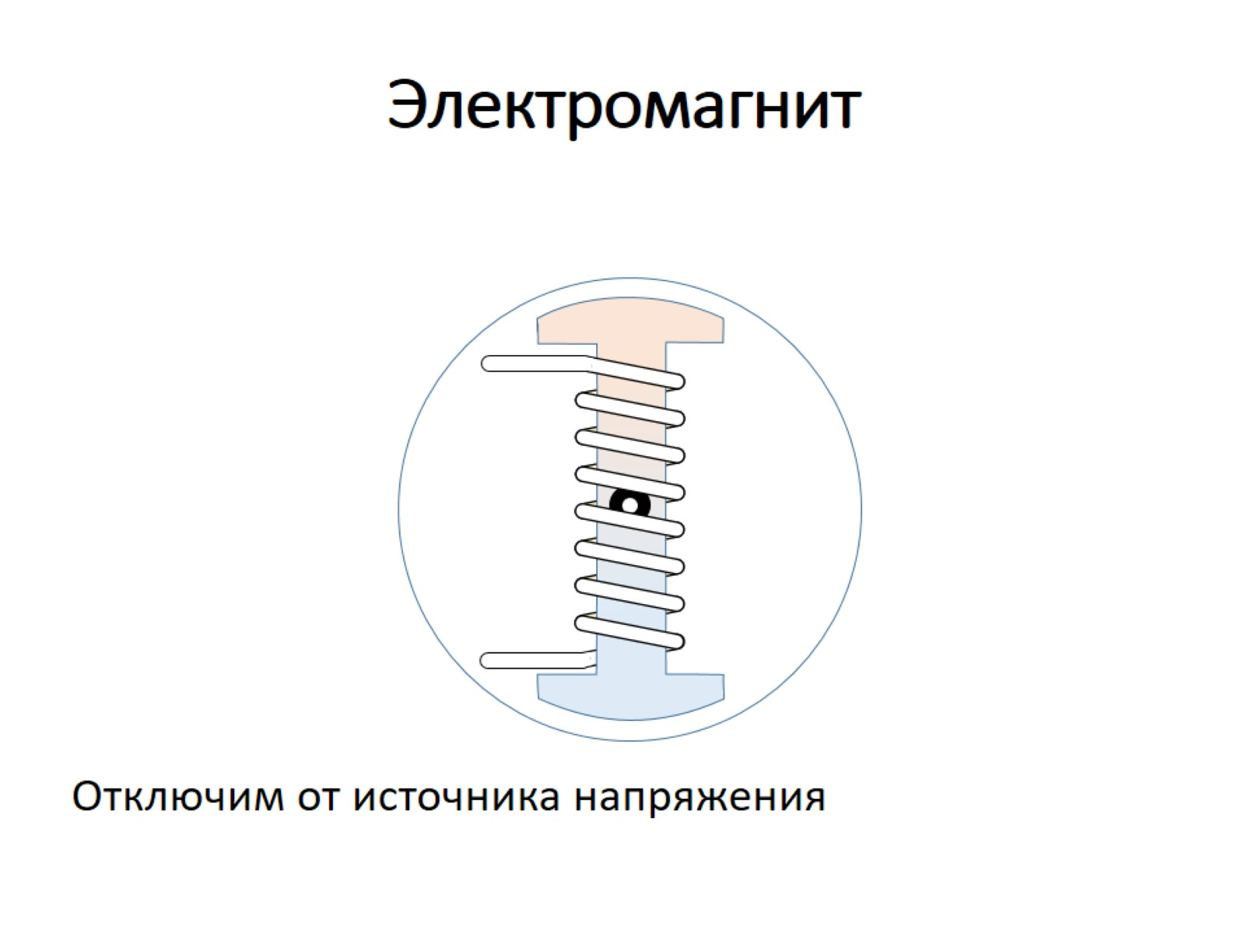
Электромагнит

Slide 20
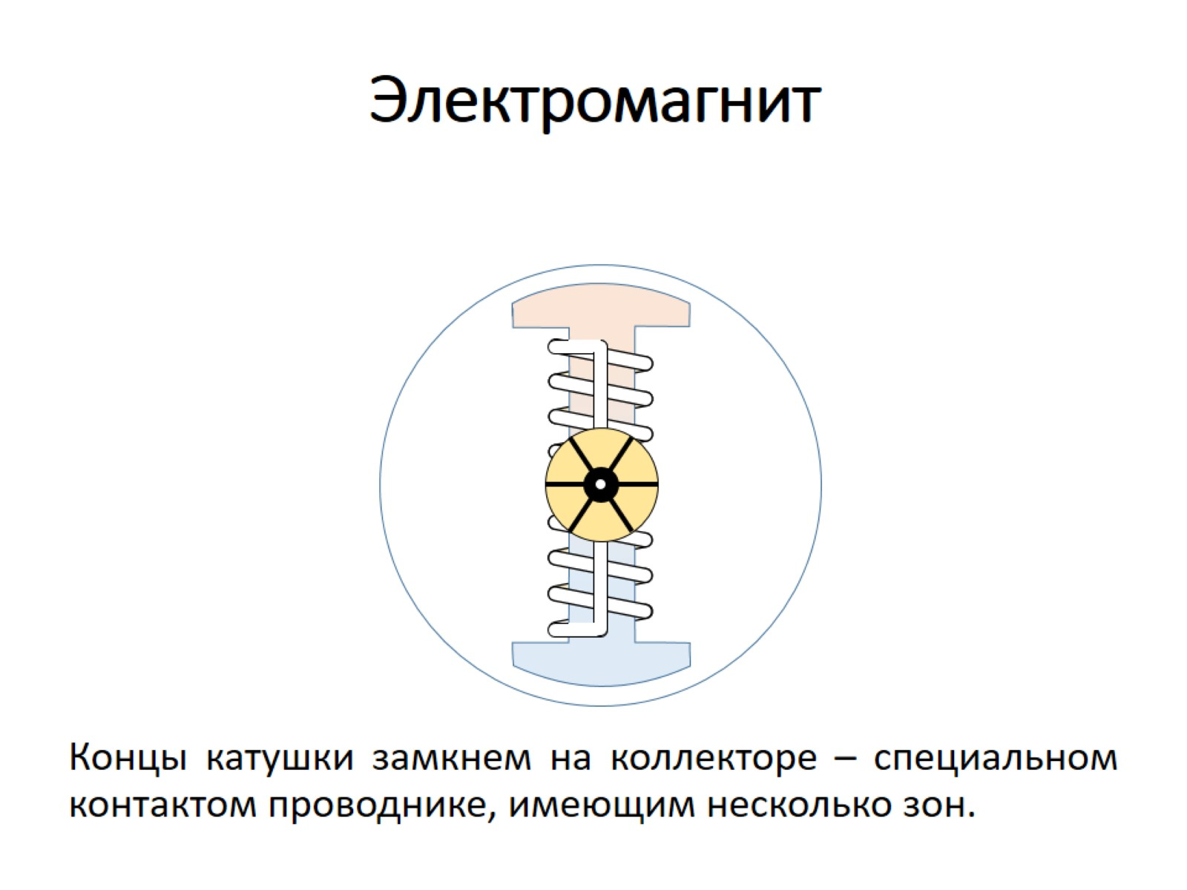
Электромагнит

Slide 21
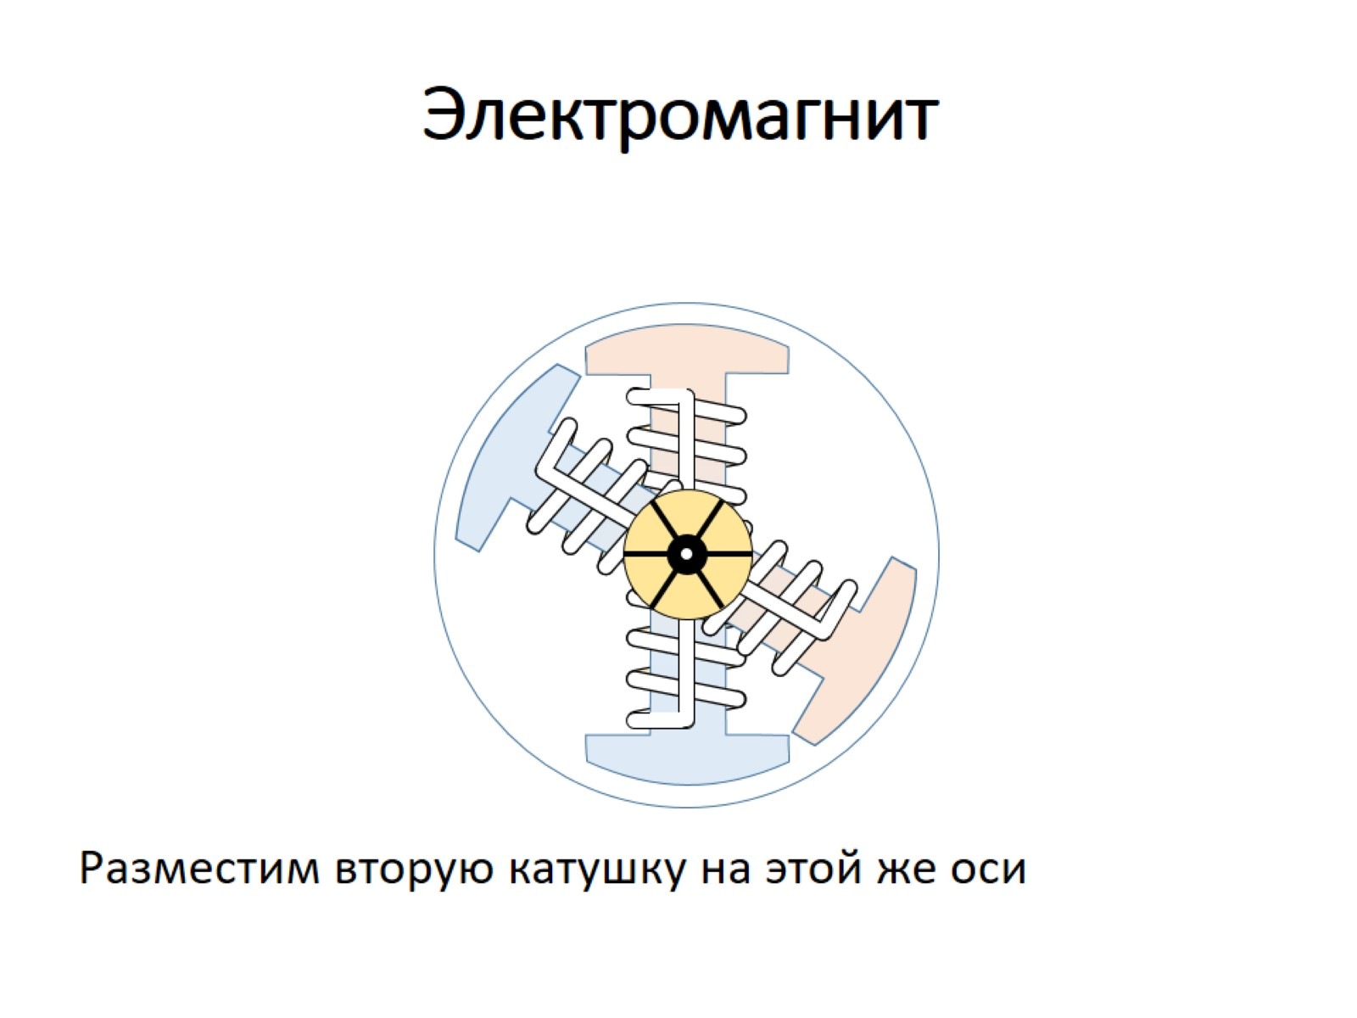
Электромагнит

Slide 22
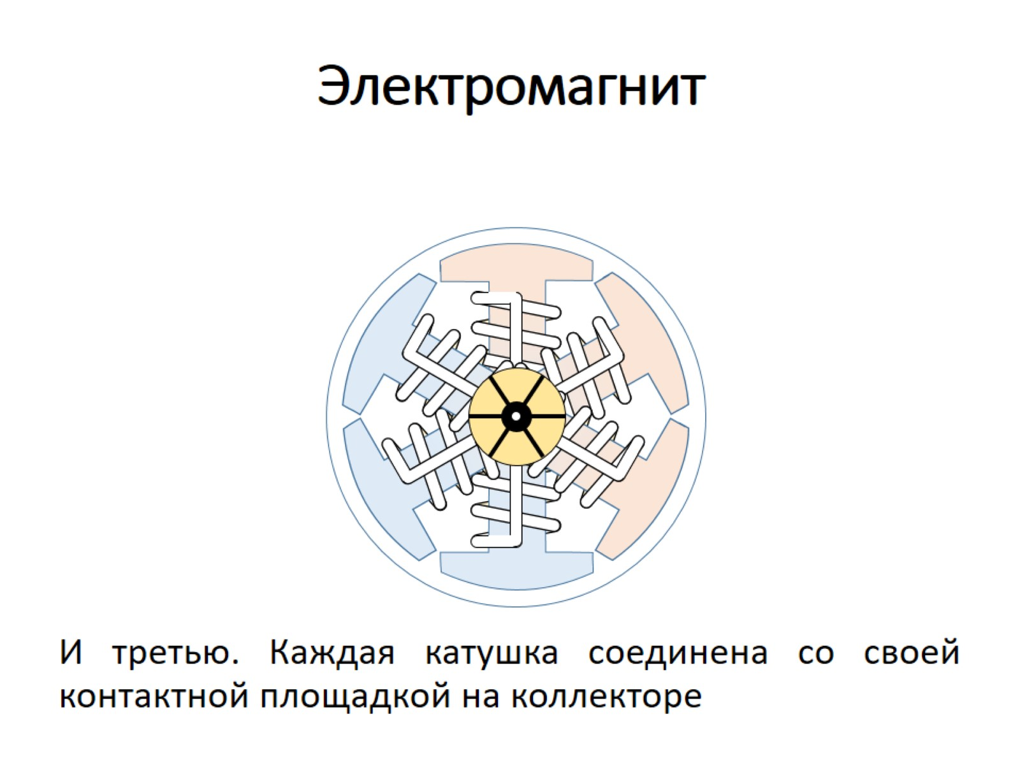
Электромагнит

Slide 23
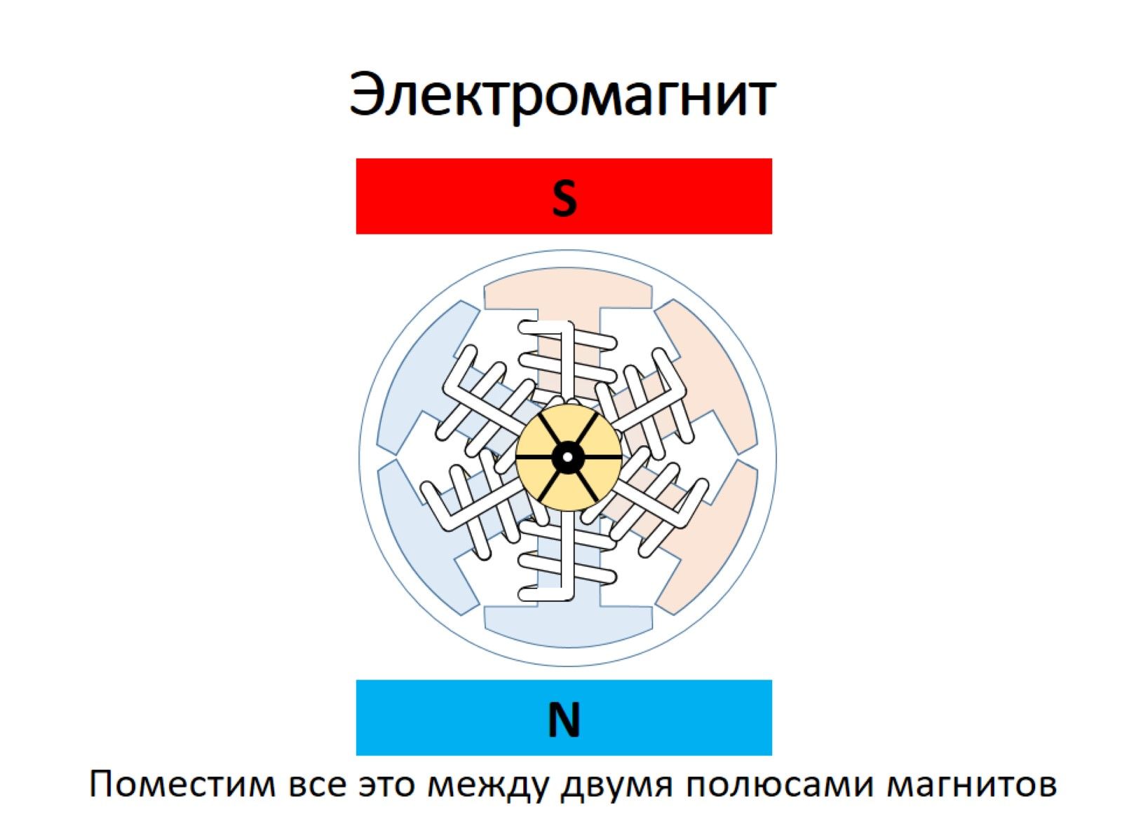
Электромагнит

Slide 24
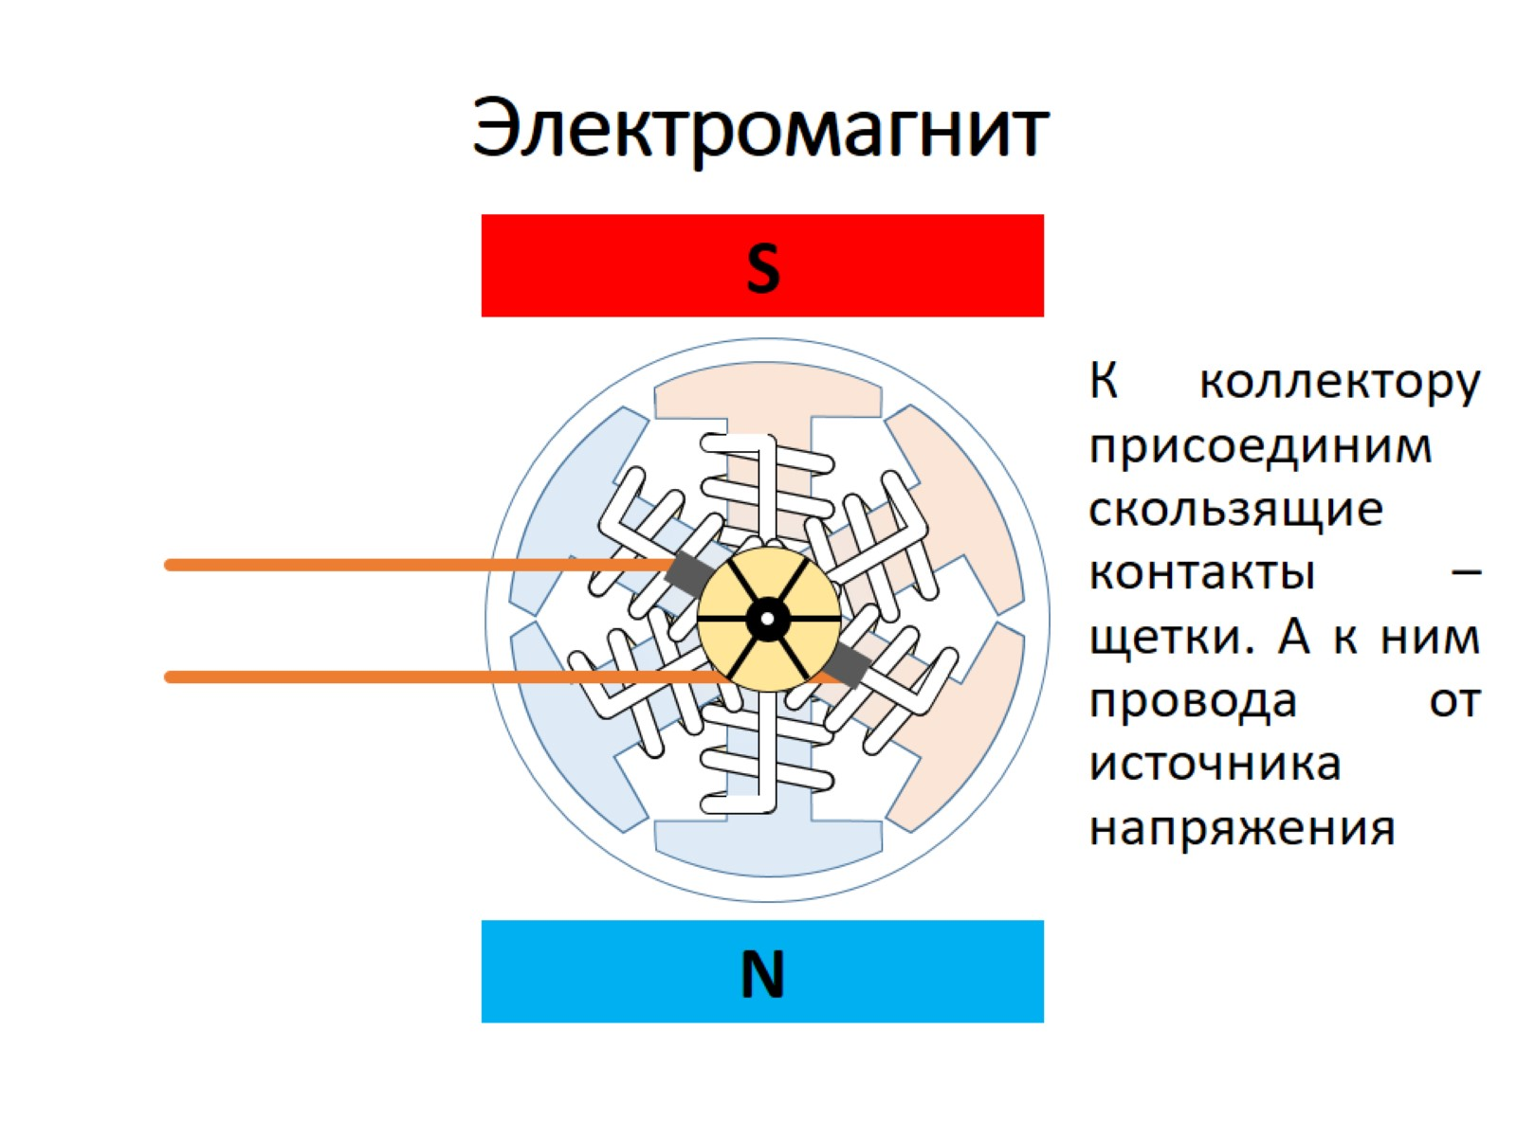
Электромагнит

Slide 25
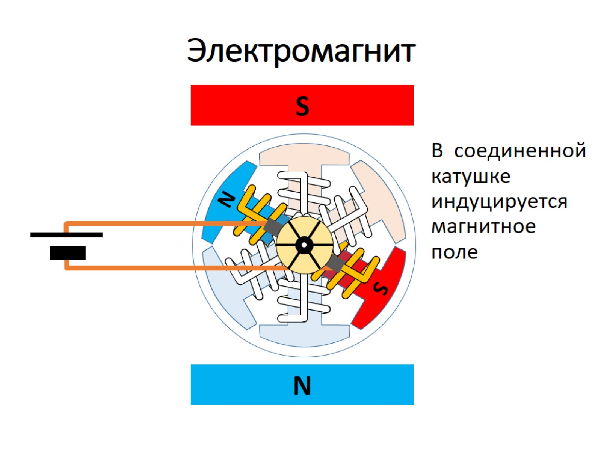
Электромагнит

Slide 26
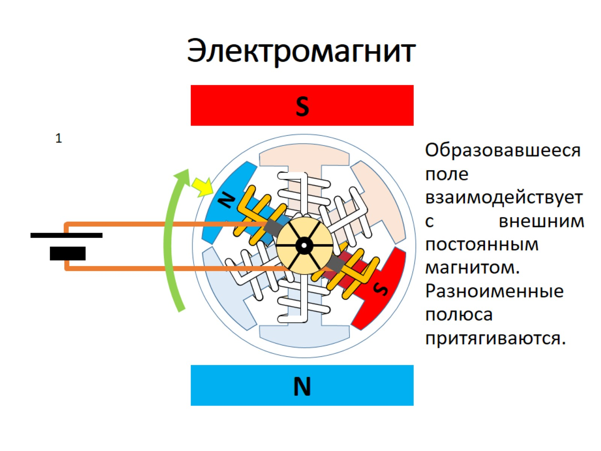
Электромагнит

Slide 27
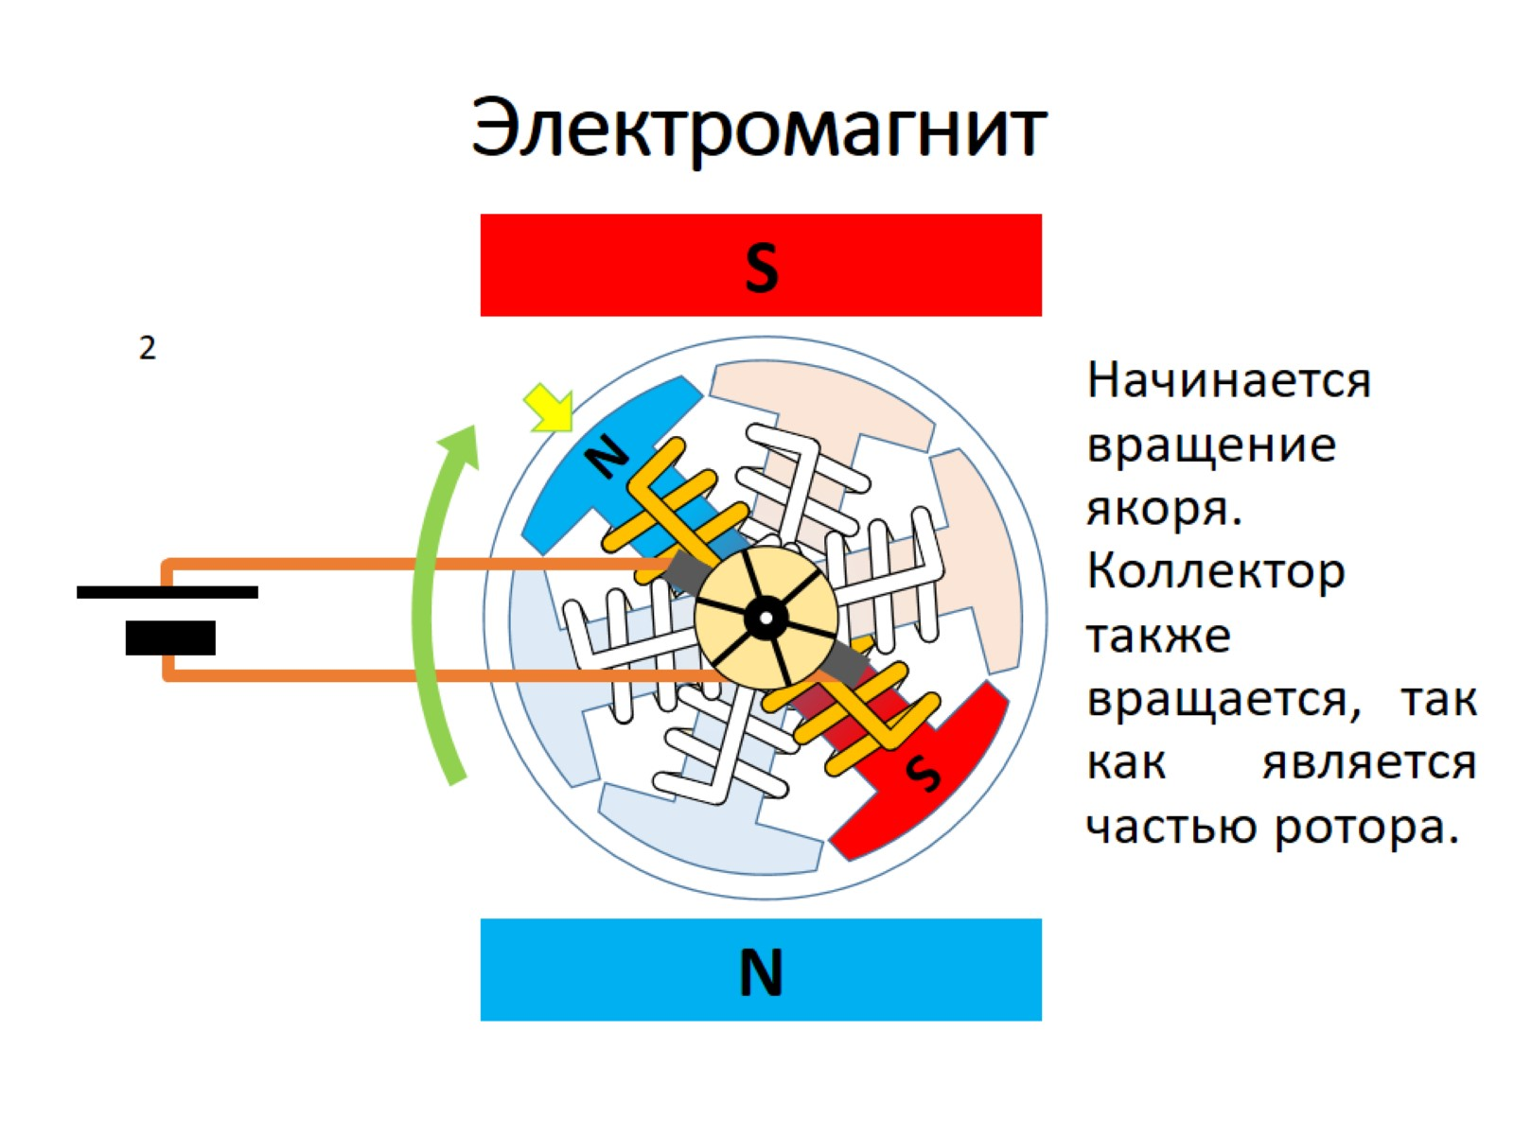
Электромагнит

Slide 28
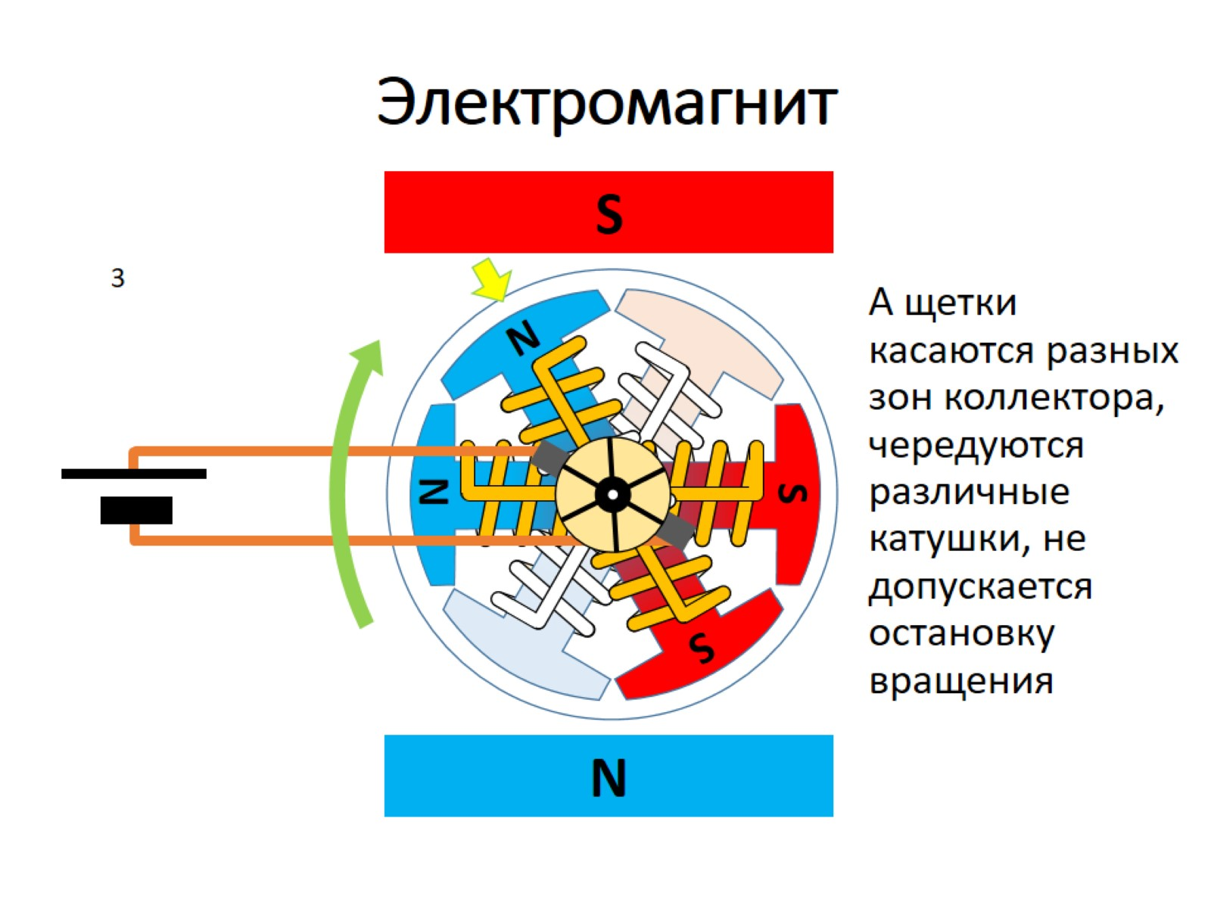
Электромагнит

Slide 29
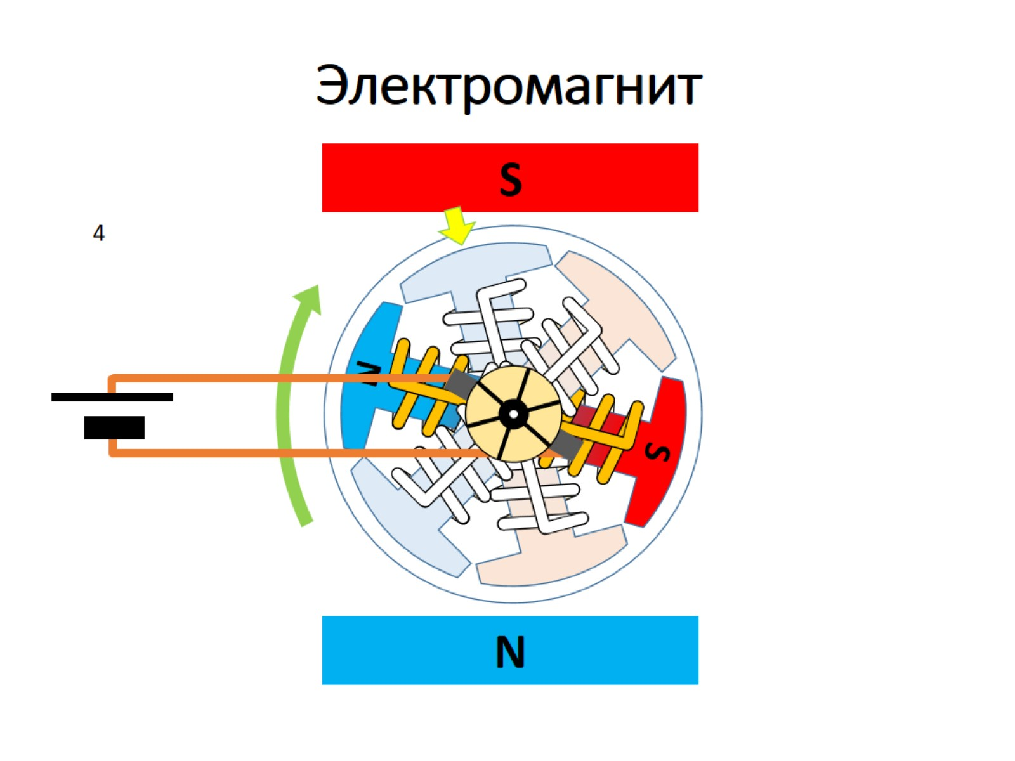
Электромагнит

Slide 30
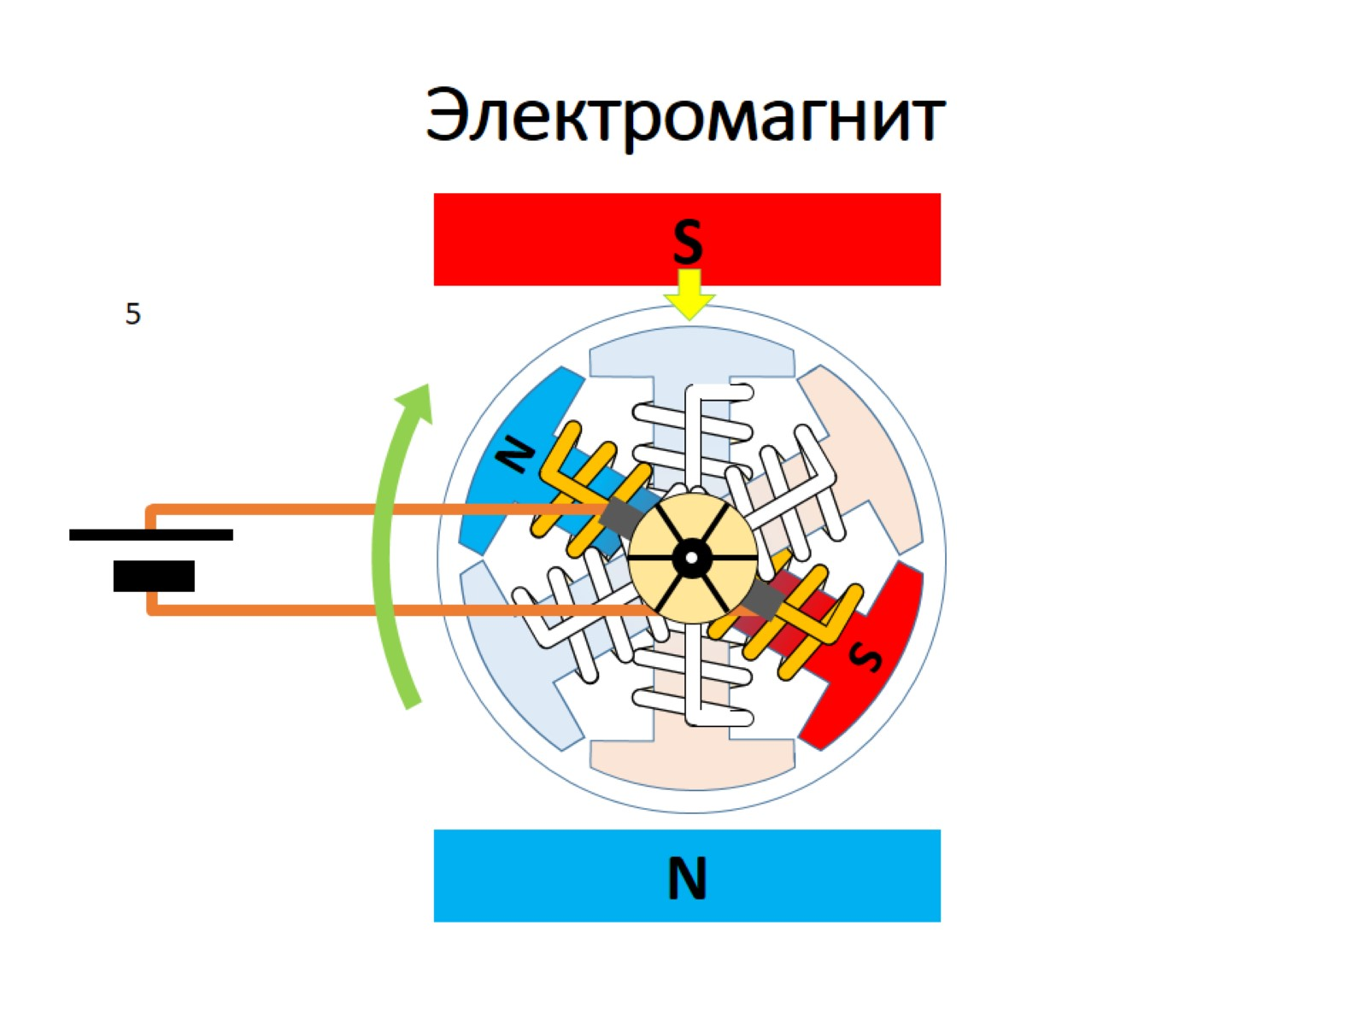
Электромагнит

Slide 31
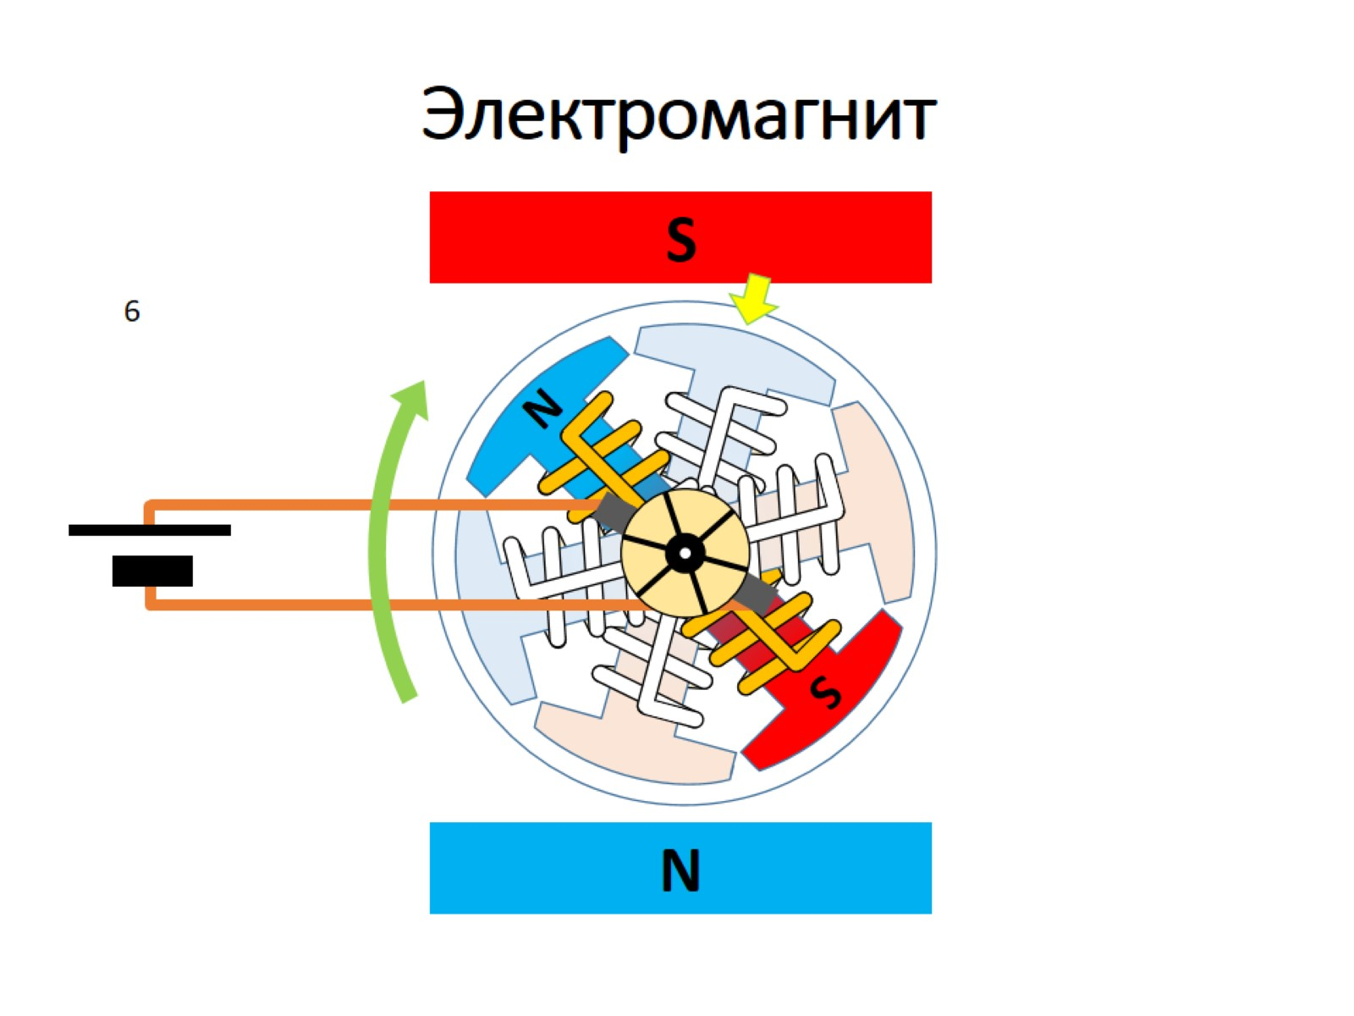
Электромагнит

Slide 32
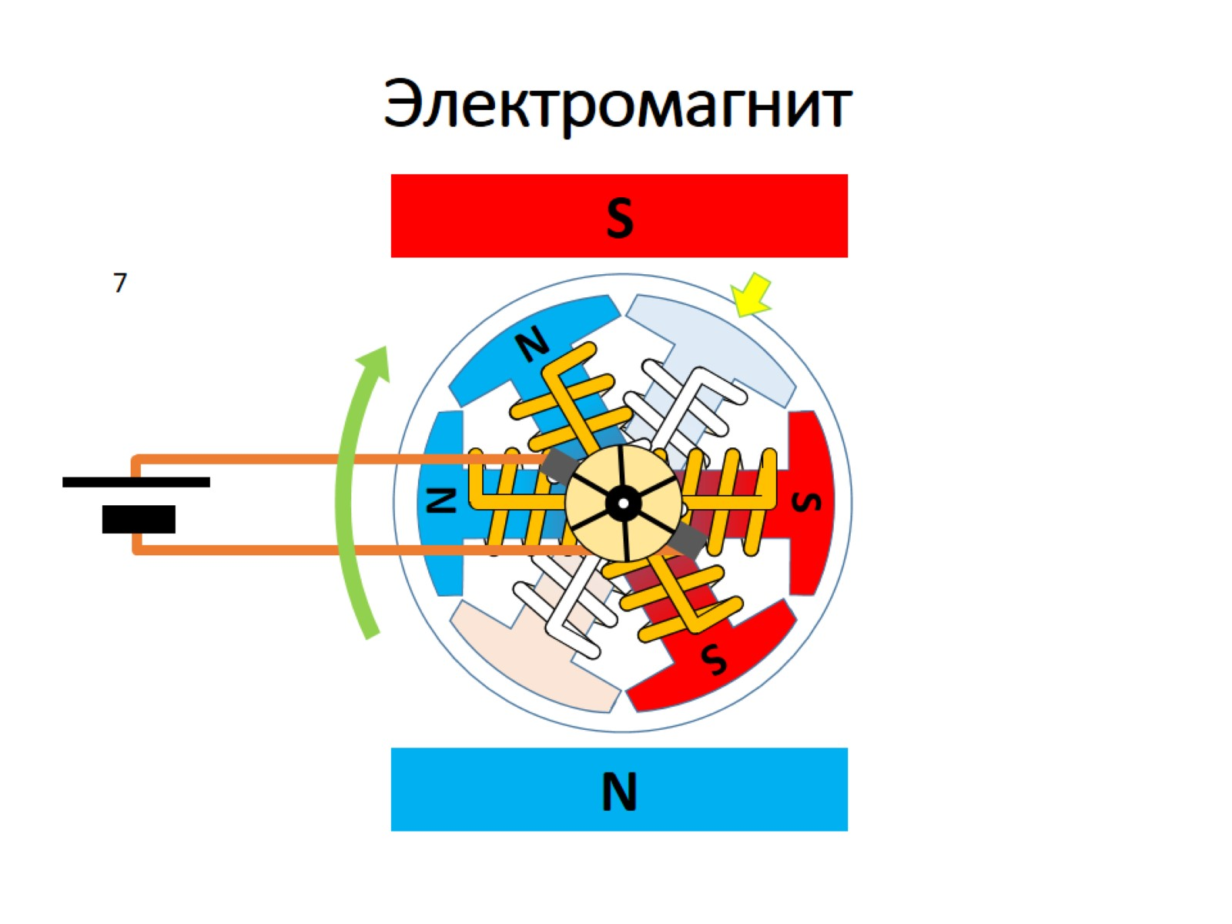
Электромагнит

Slide 33
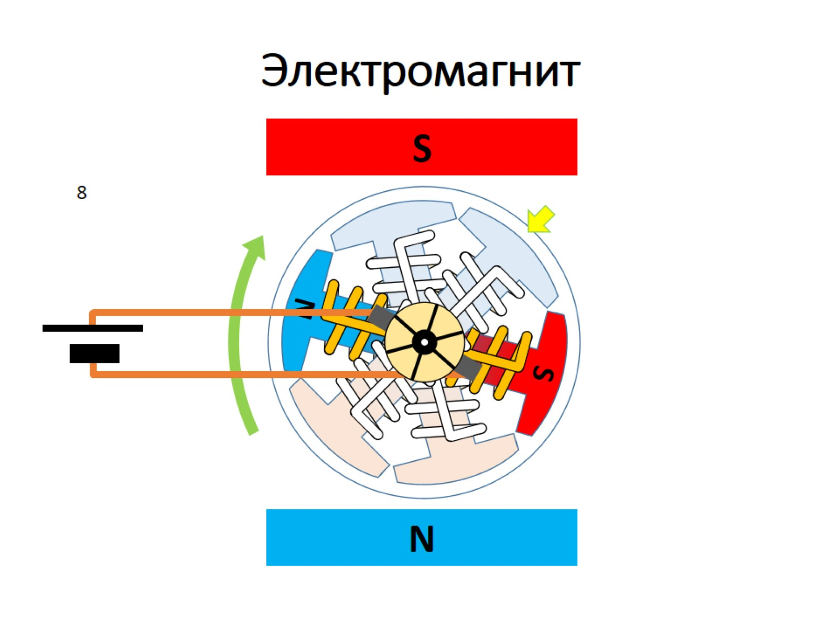
Электромагнит

Slide 34
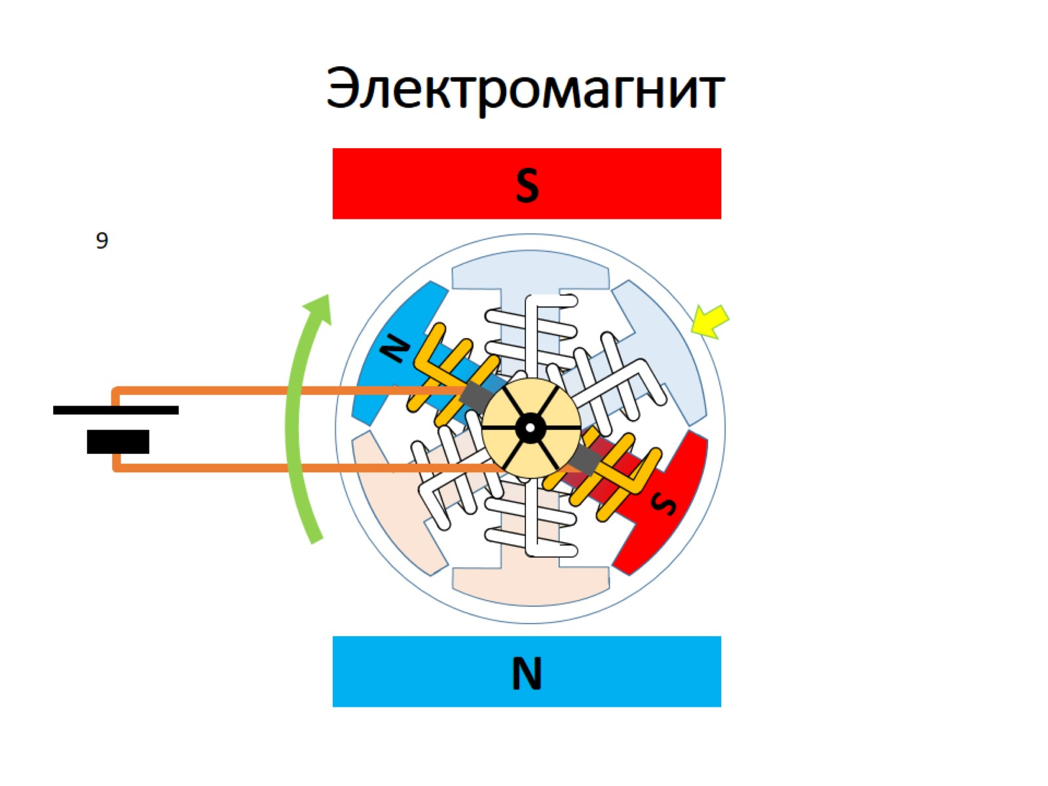
Электромагнит

Slide 35
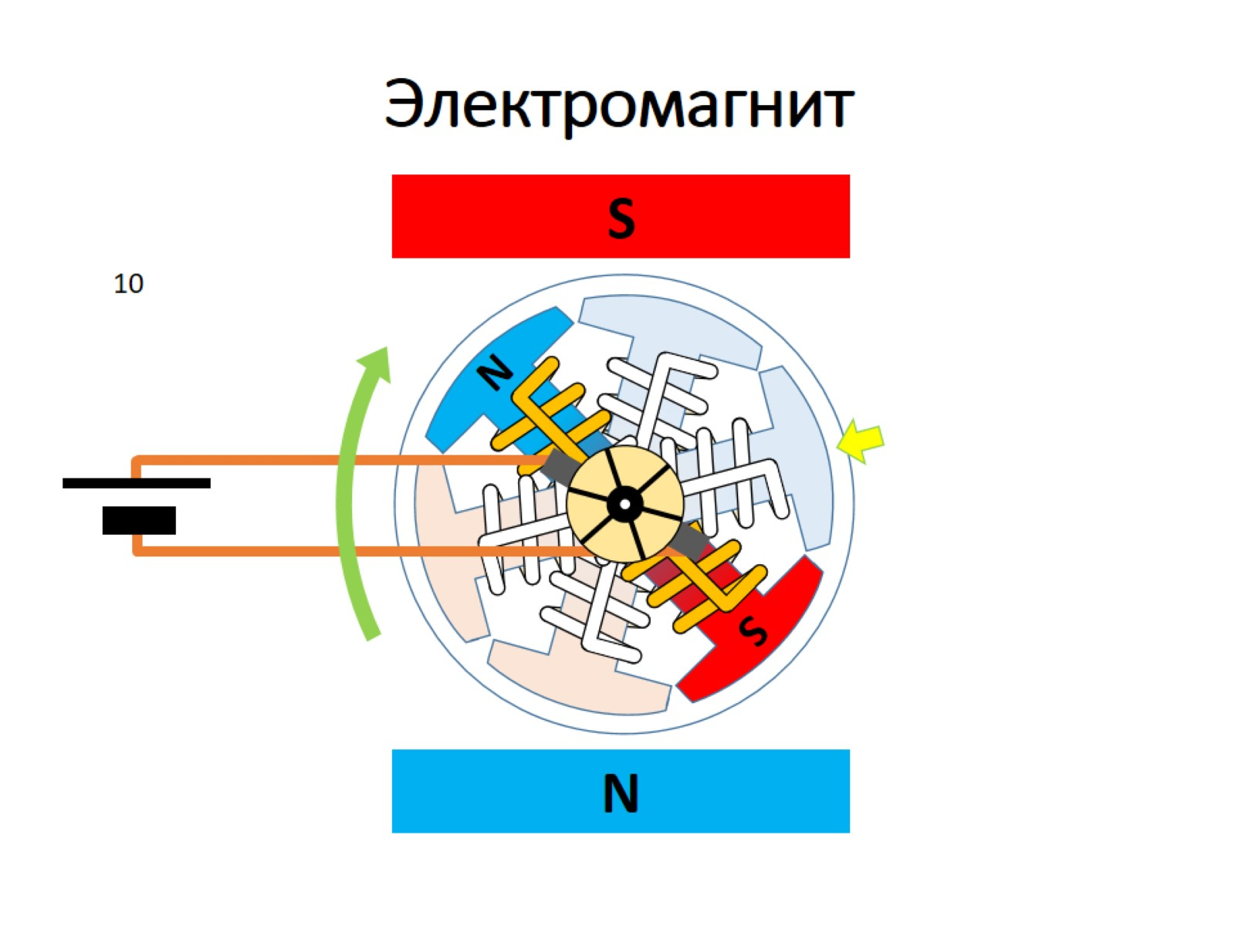
Электромагнит

Slide 36

Электромагнит

Slide 37

Электромагнит

Slide 38
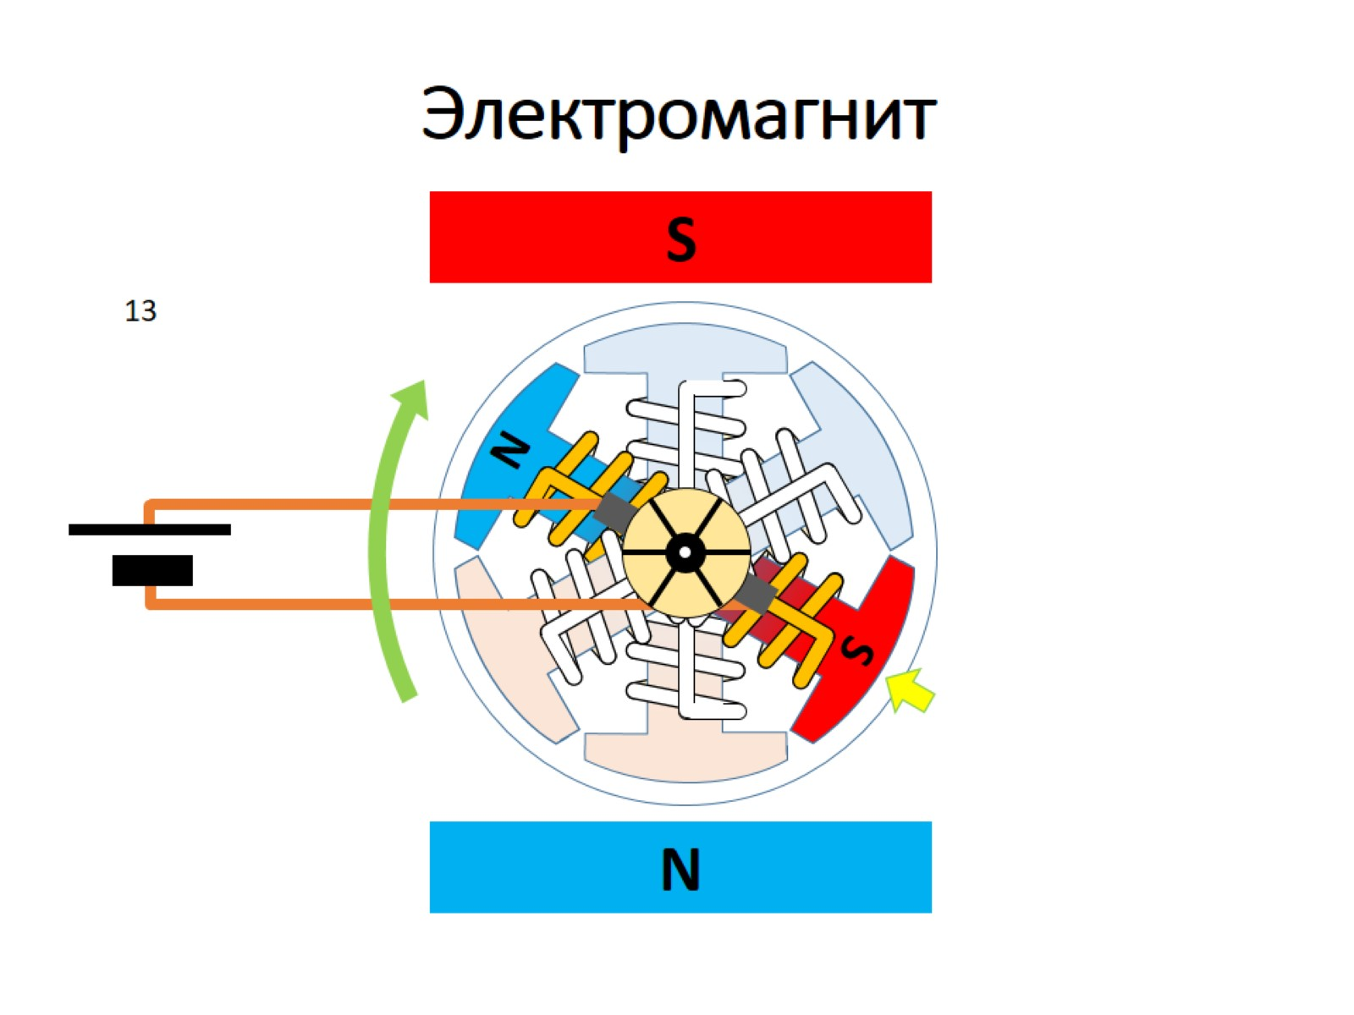
Электромагнит

Slide 39

Электромагнит

Slide 40

Электромагнит

Slide 41
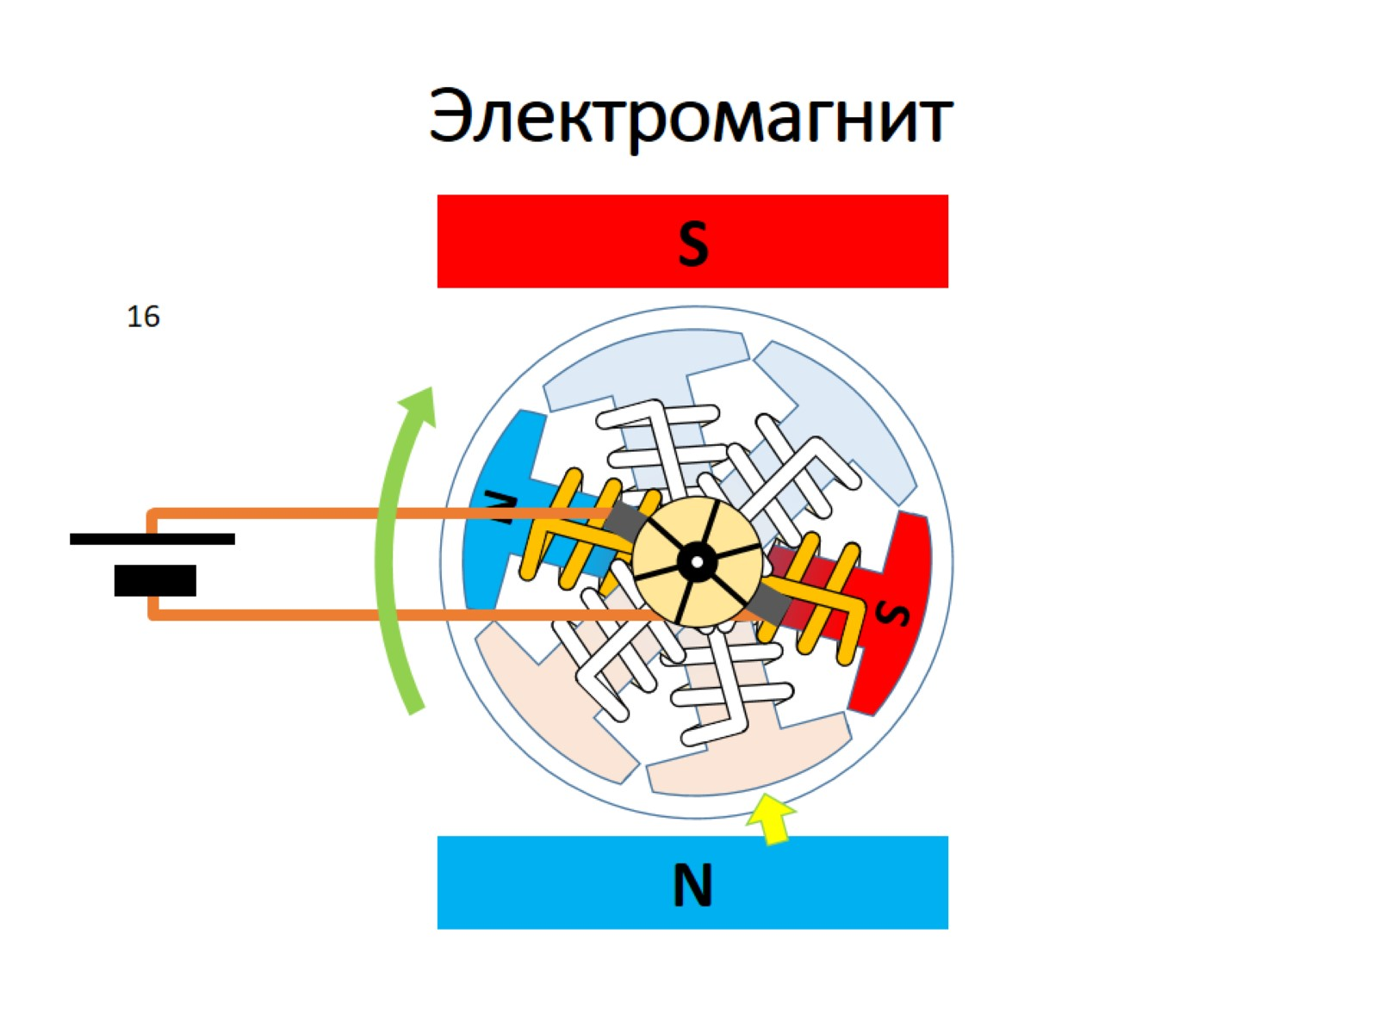
Электромагнит

Slide 42

Электромагнит

Slide 43
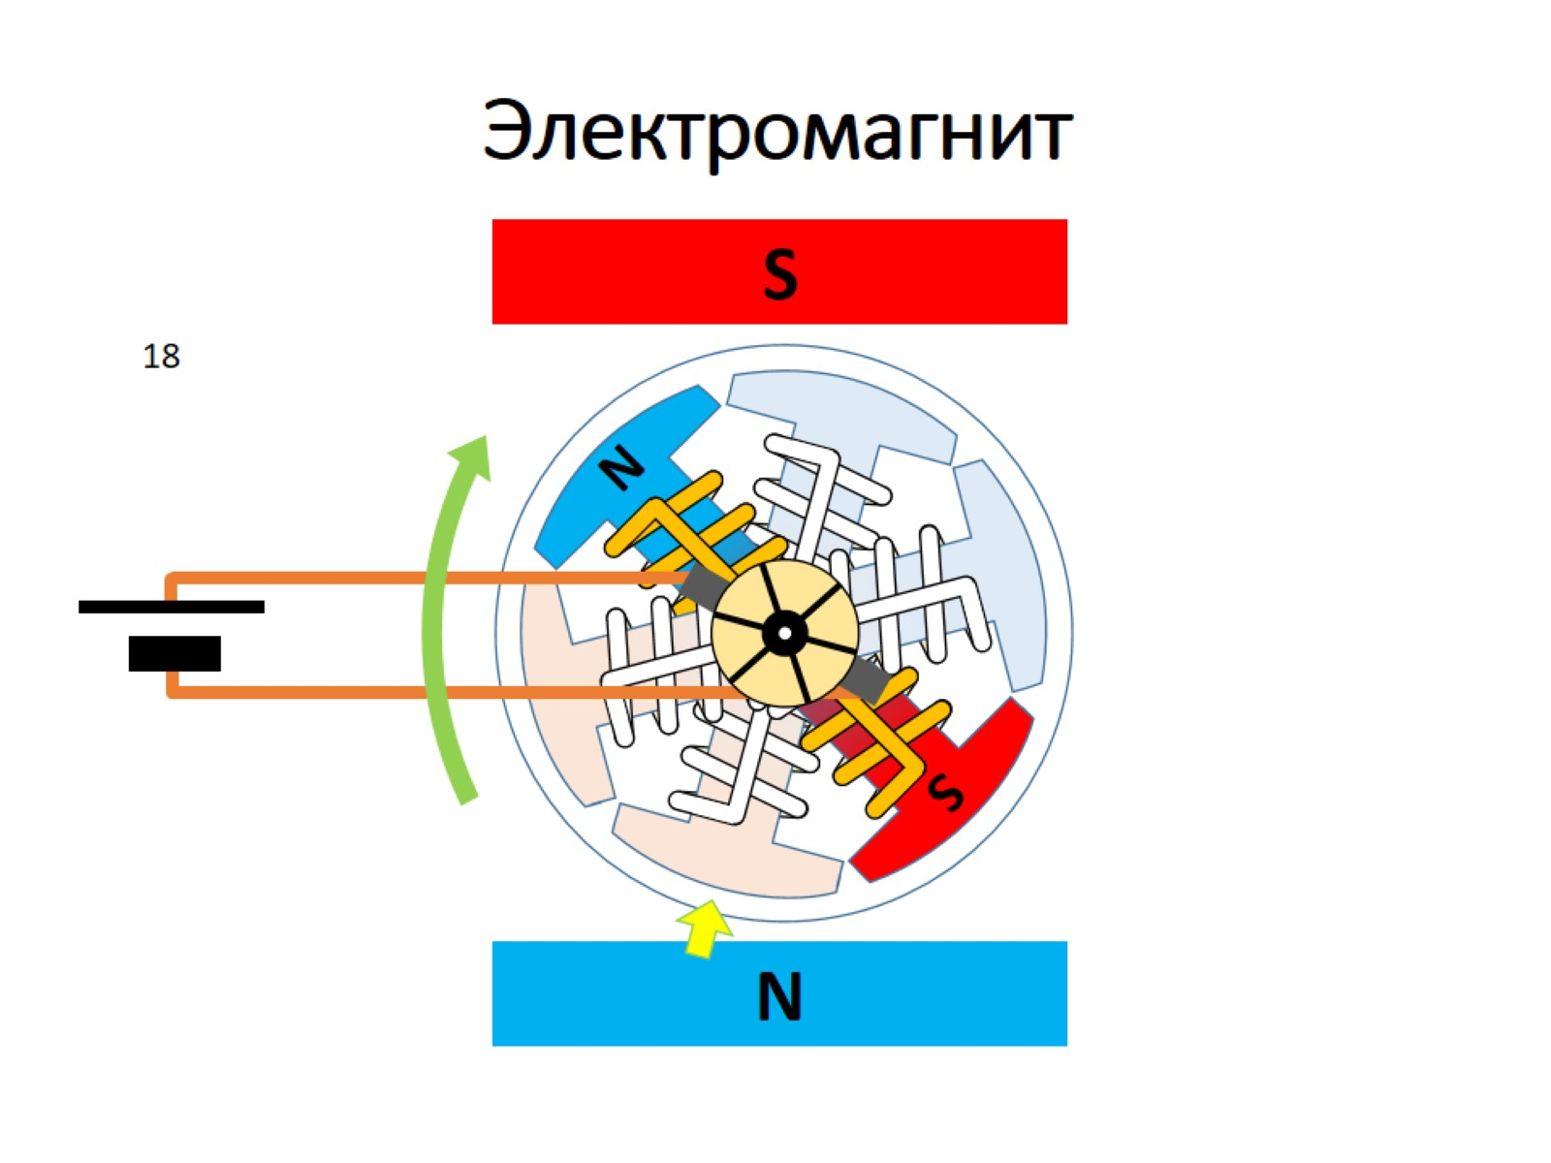
Электромагнит

Slide 44
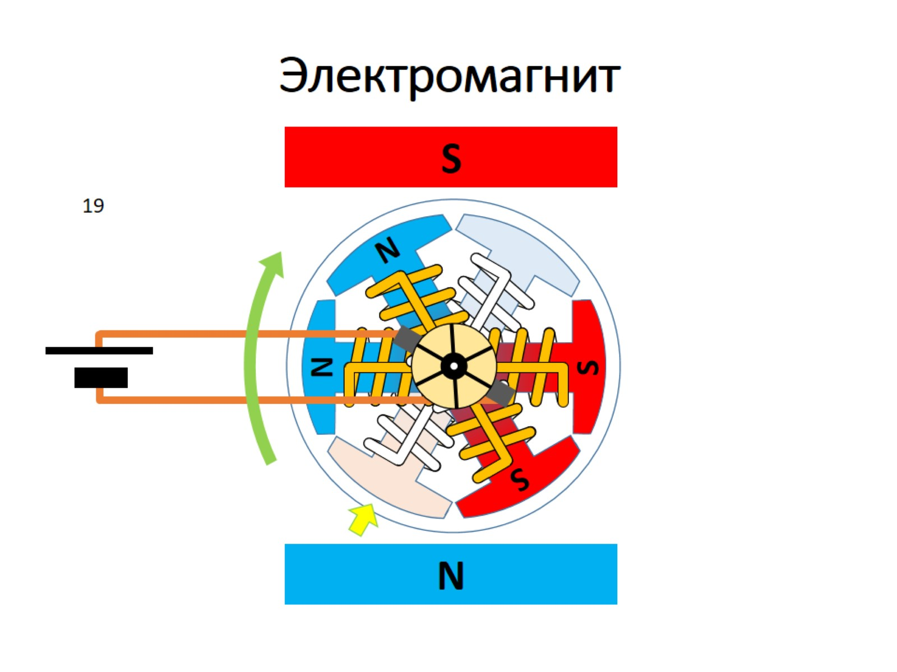
Электромагнит

Slide 45

Электромагнит

Slide 46
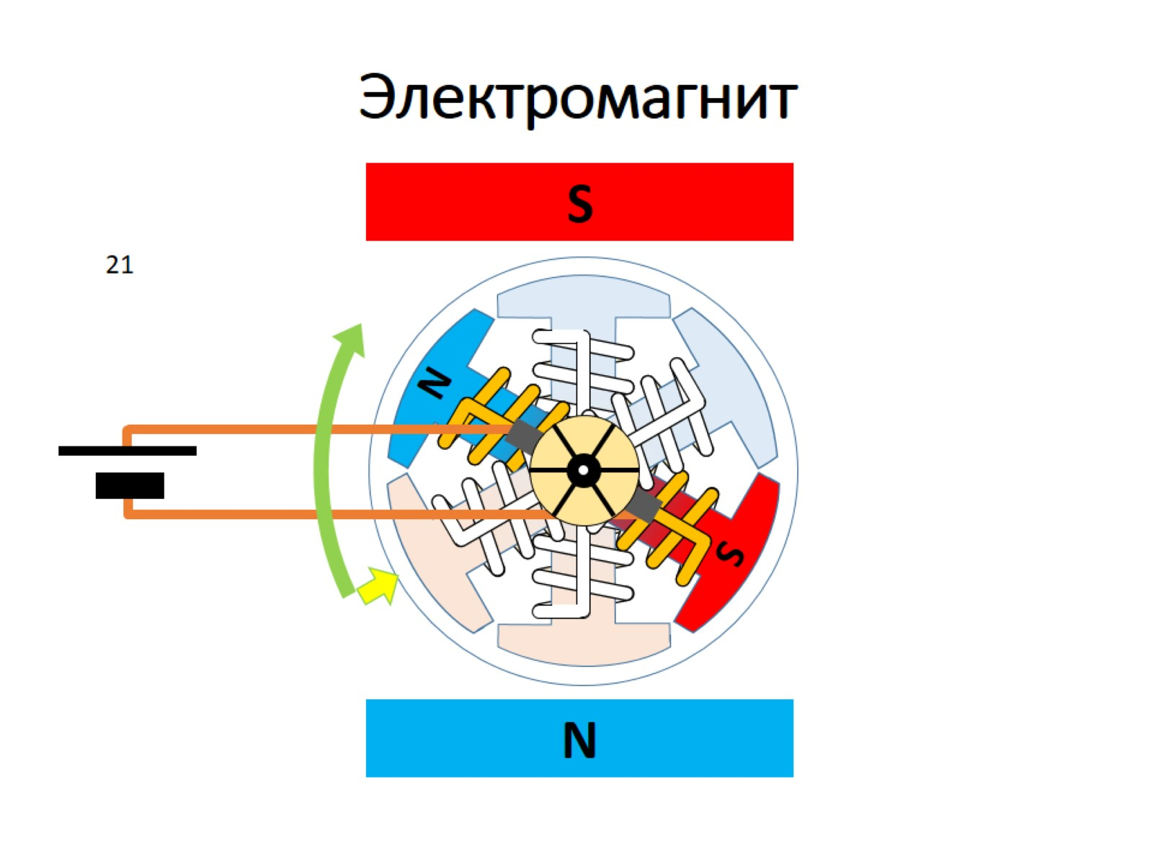
Электромагнит

Slide 47
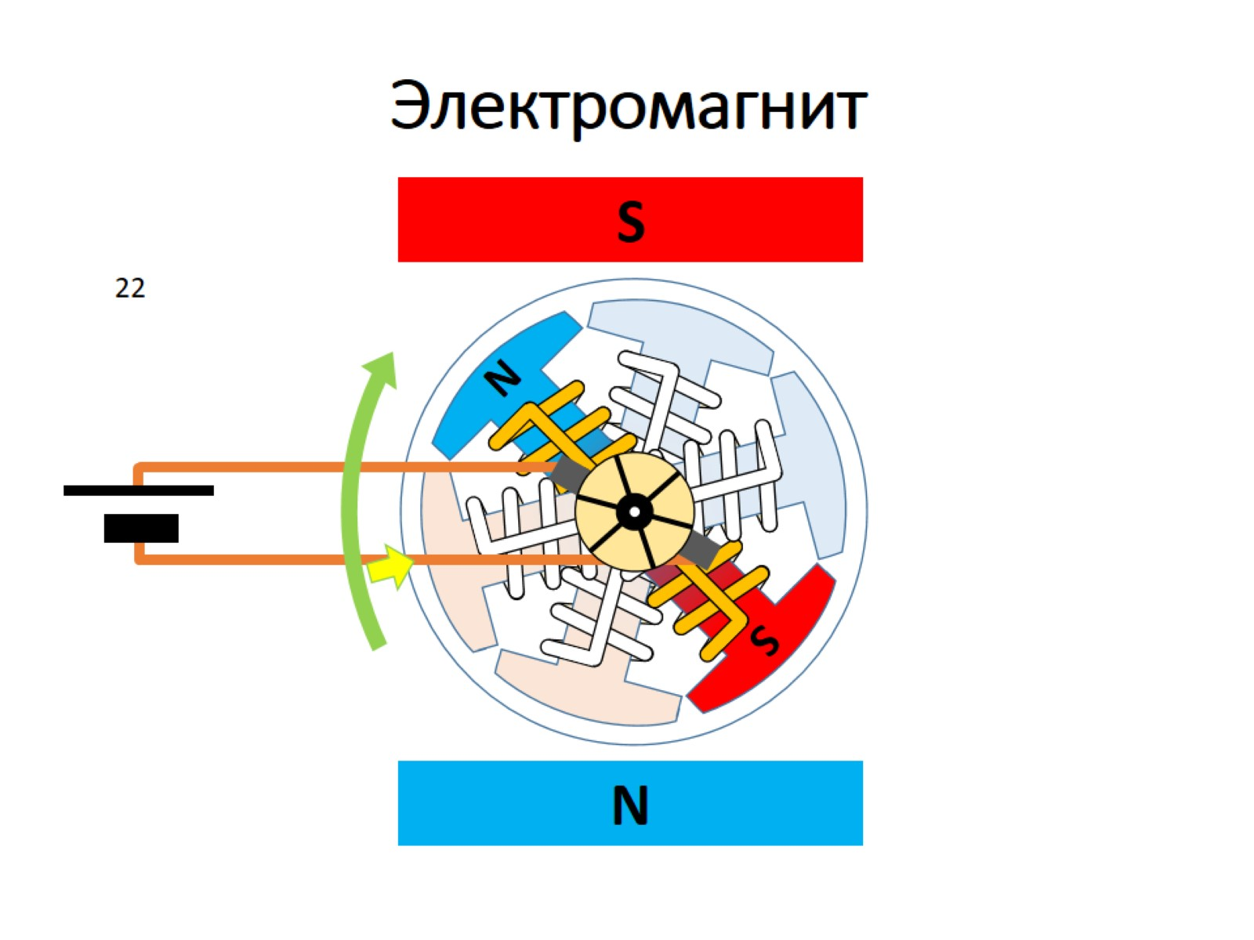
Электромагнит

Slide 48
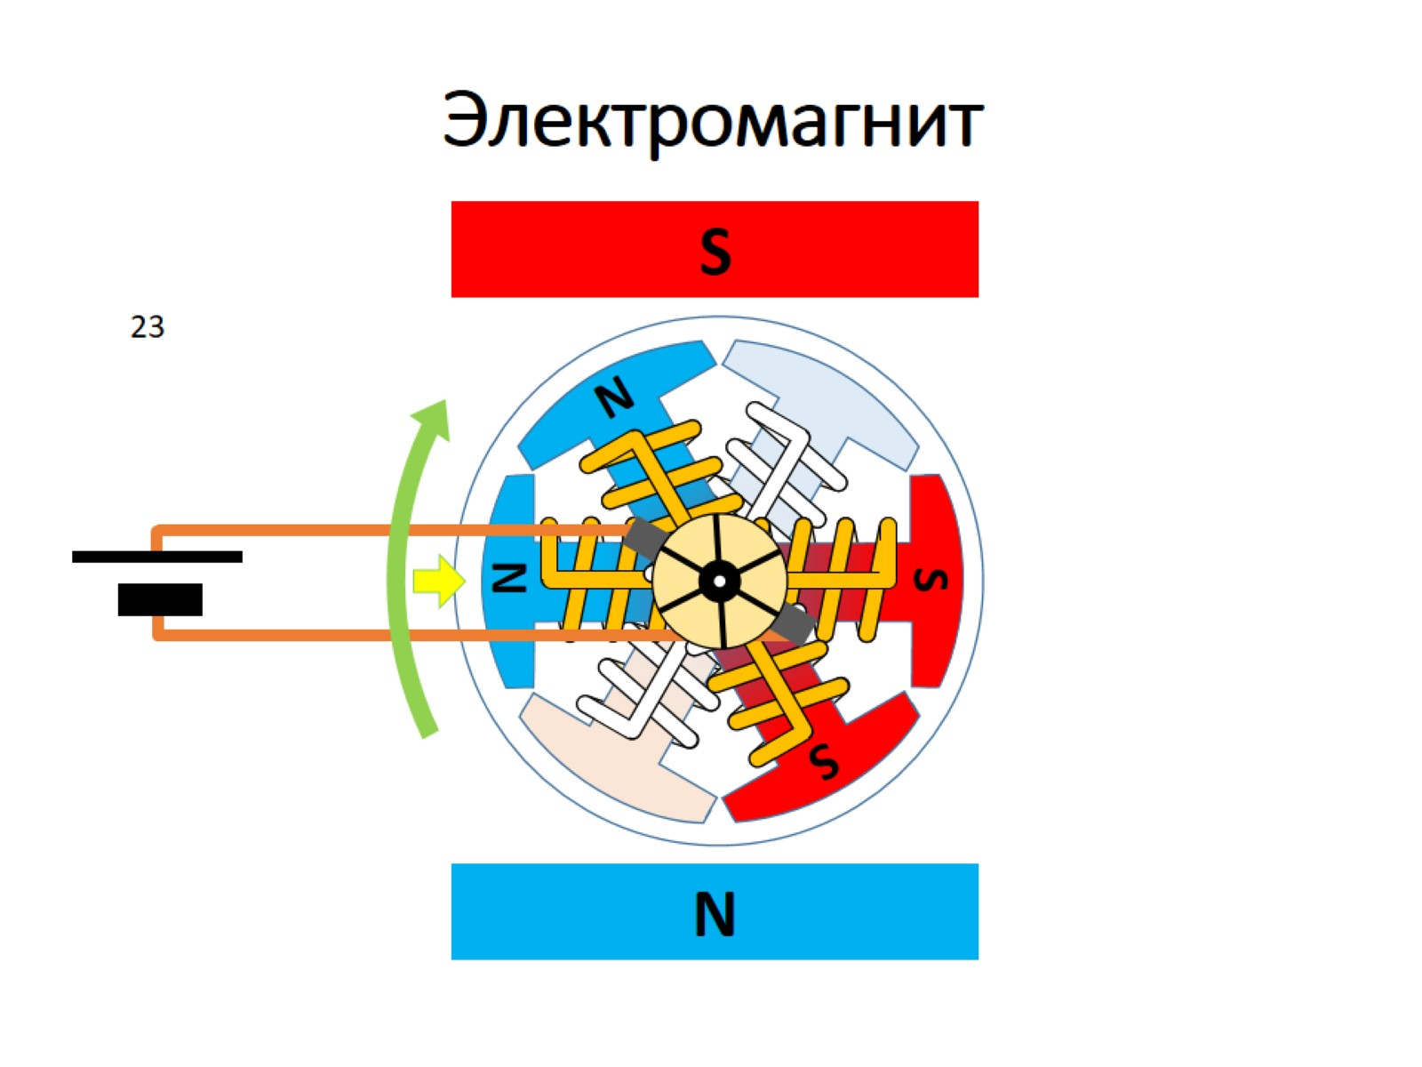
Электромагнит

Slide 49

Электромагнит

Slide 50
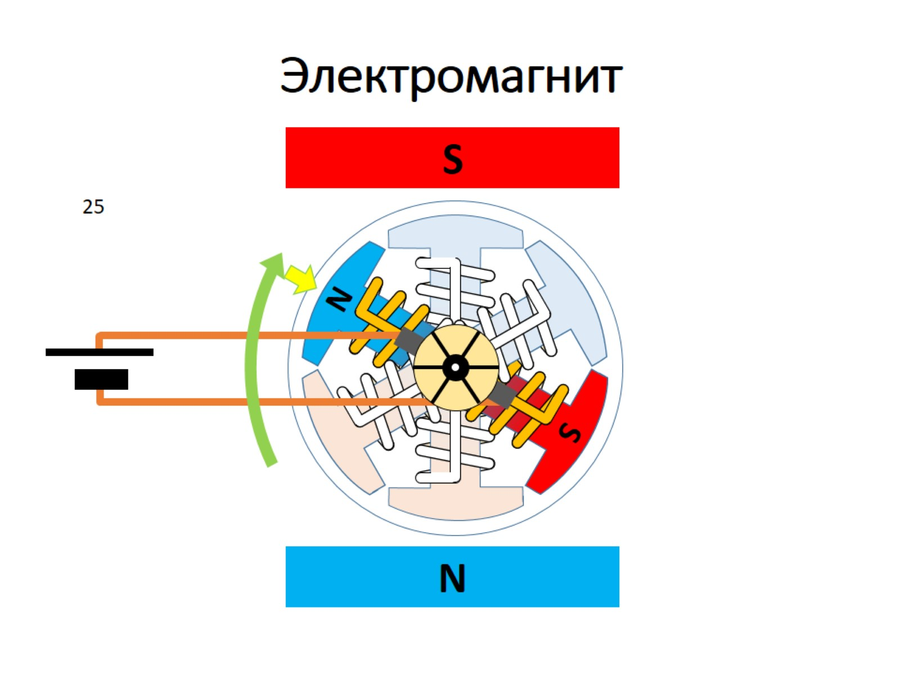
Электромагнит

Slide 51
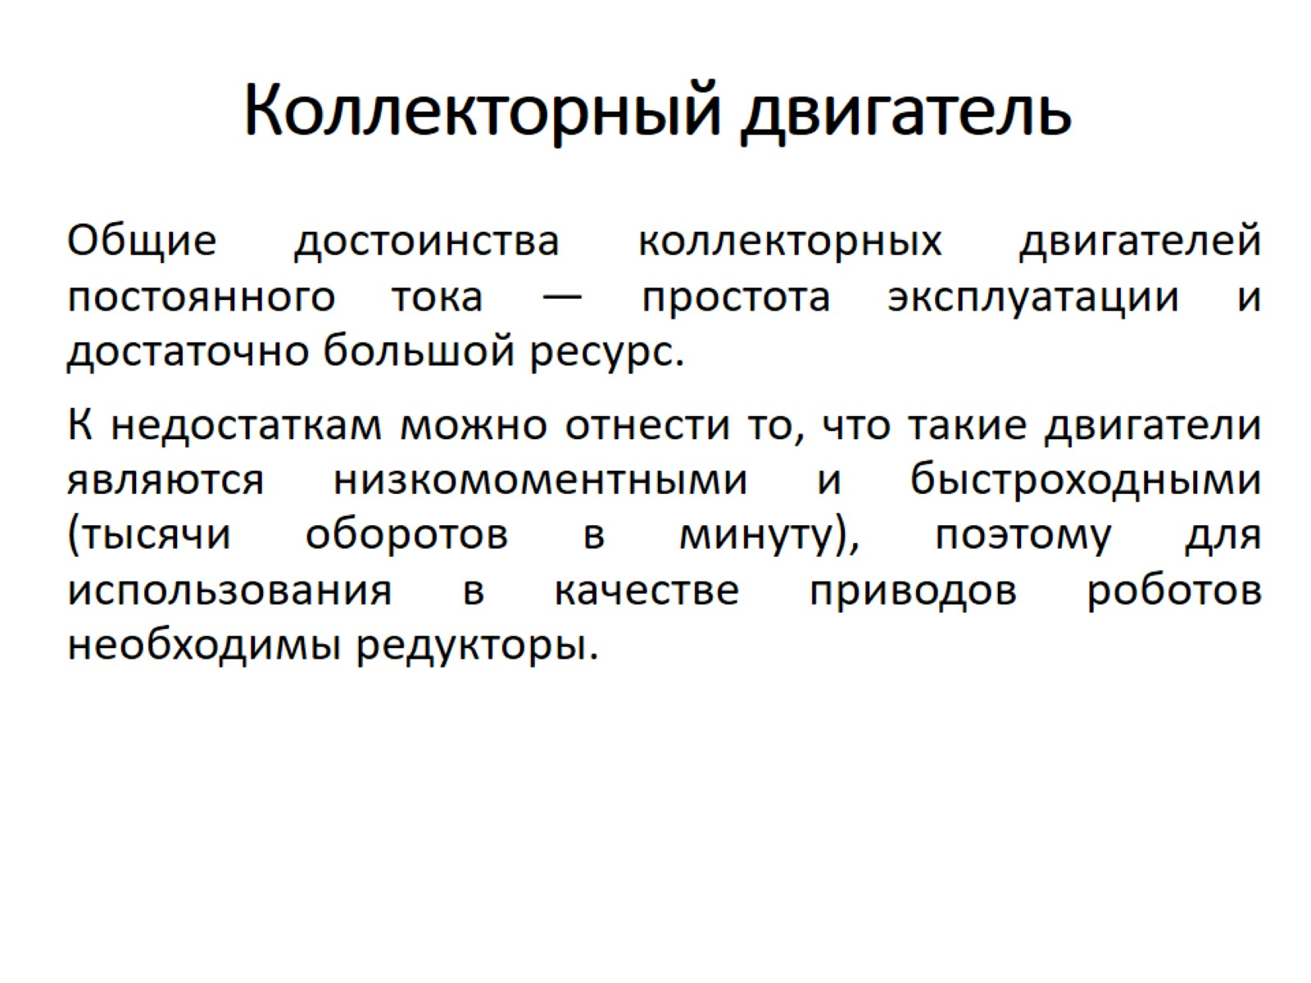
Коллекторный двигатель

Slide 52
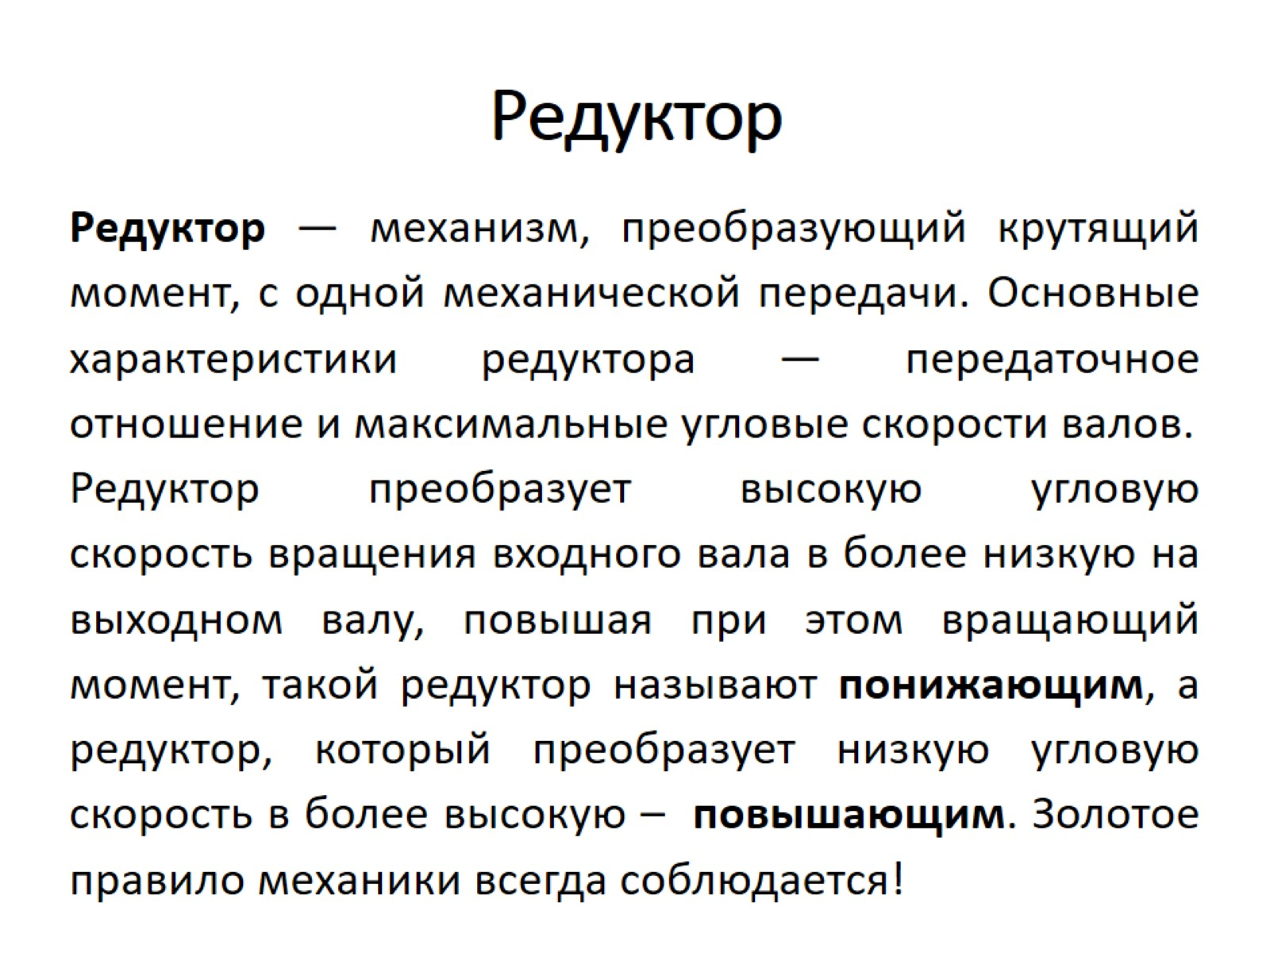
Редуктор

Slide 53
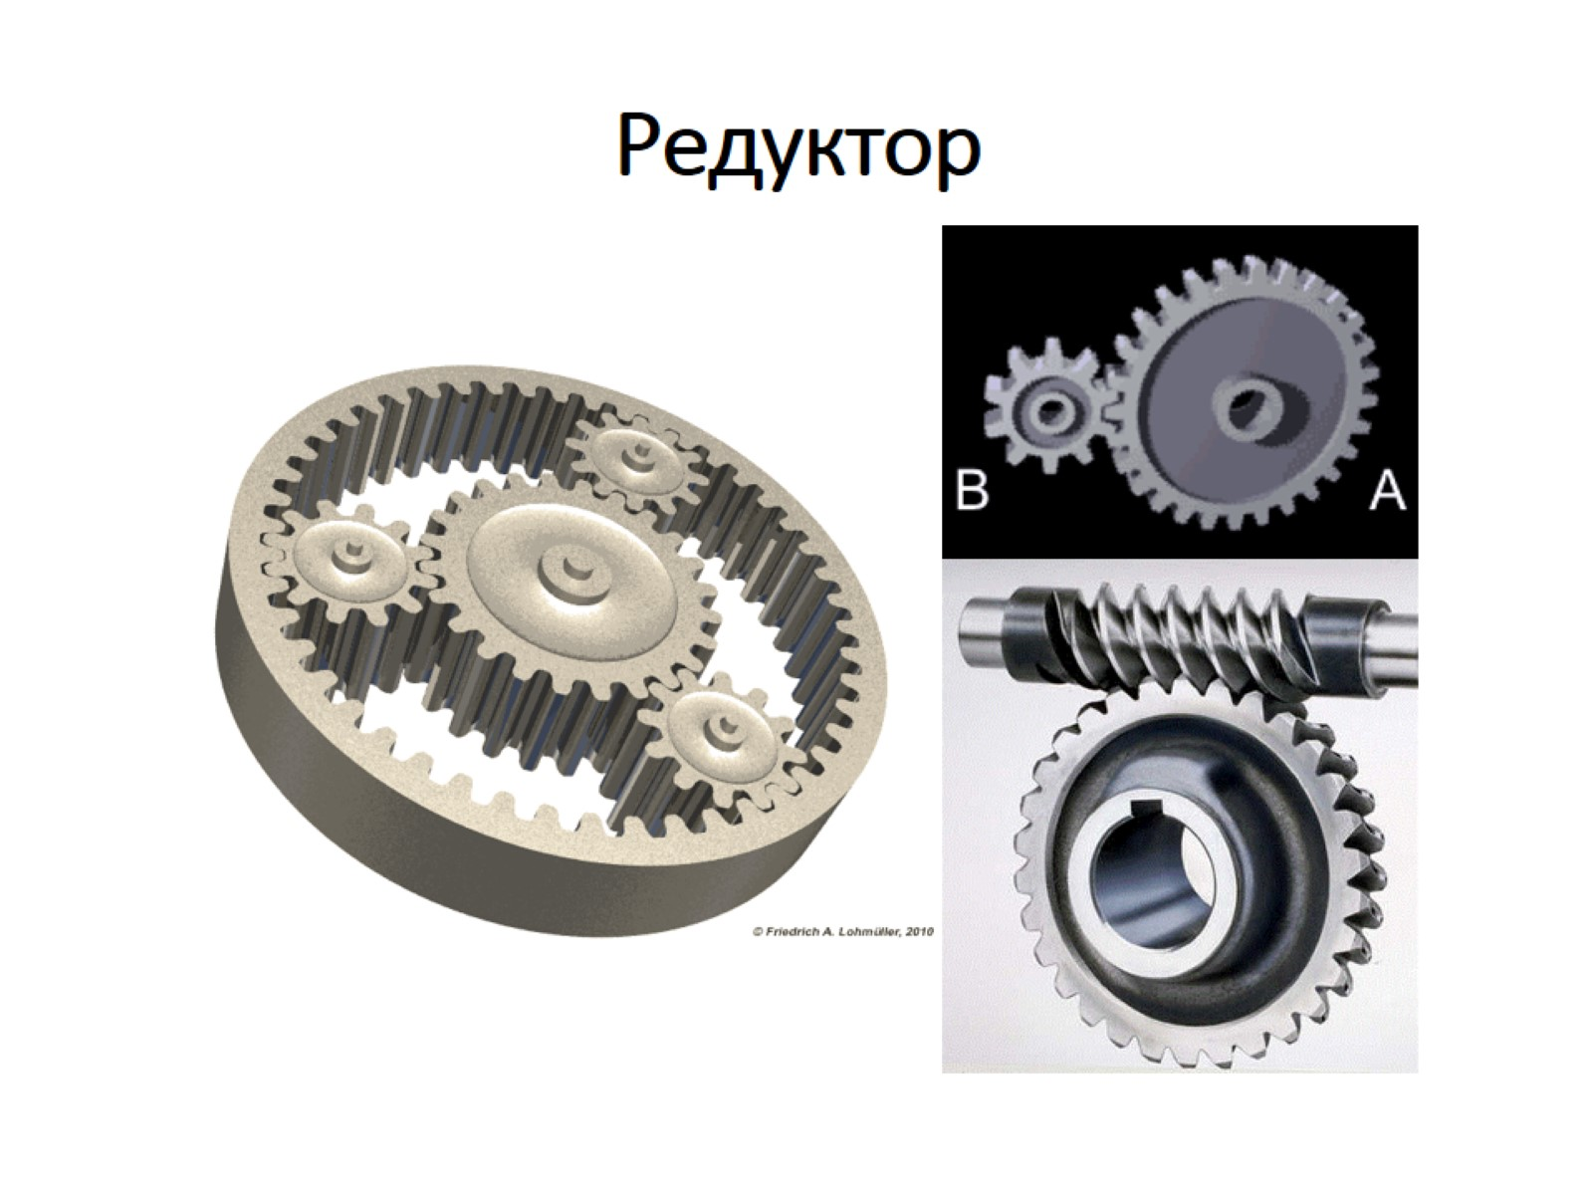
Редуктор

Slide 54
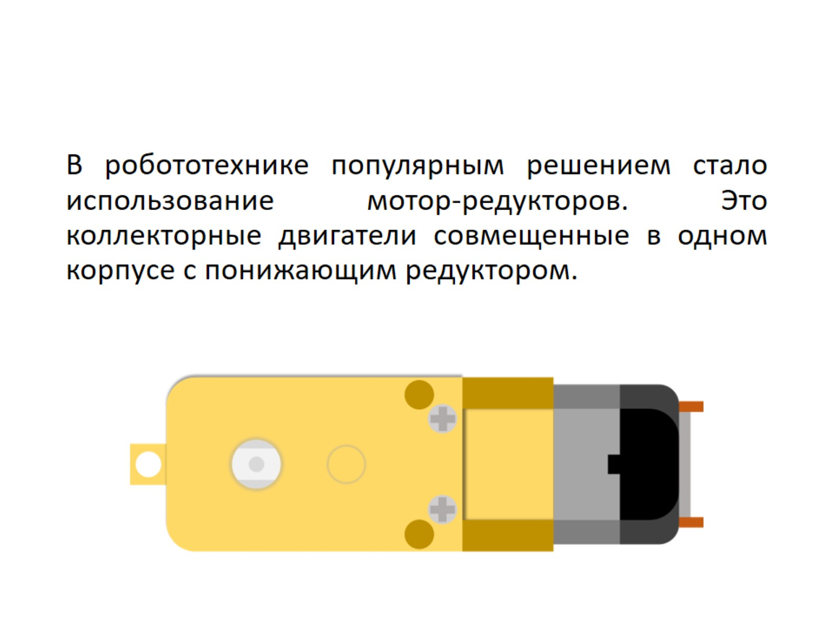

Slide 55
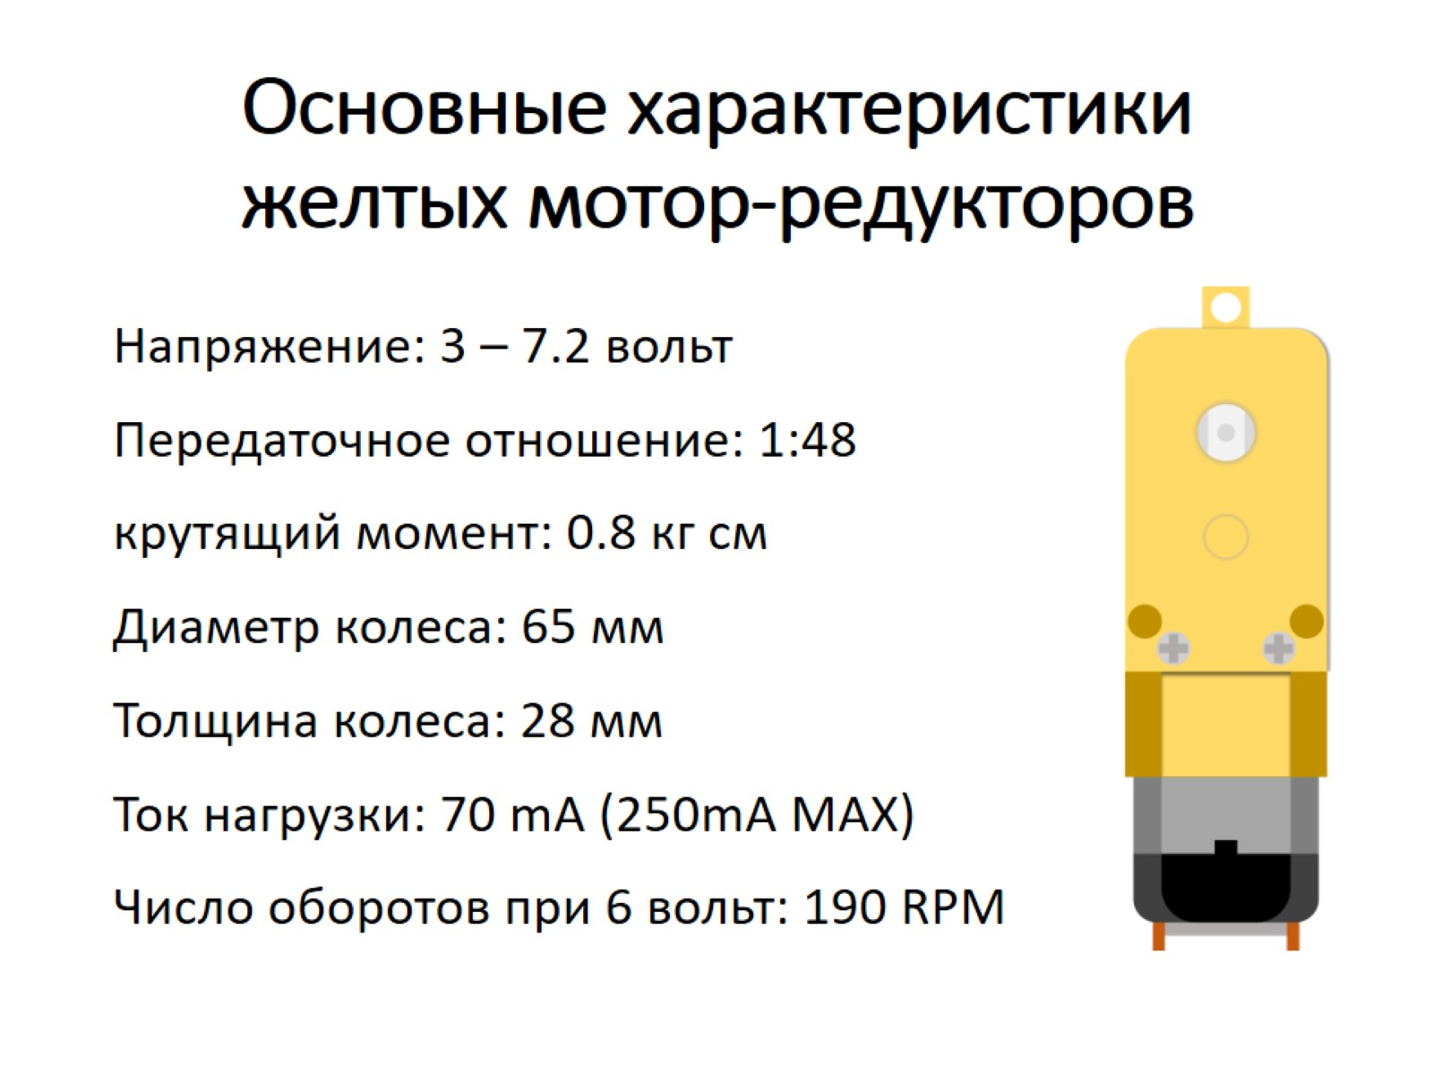
Основные характеристики желтых мотор-редукторов

Slide 56
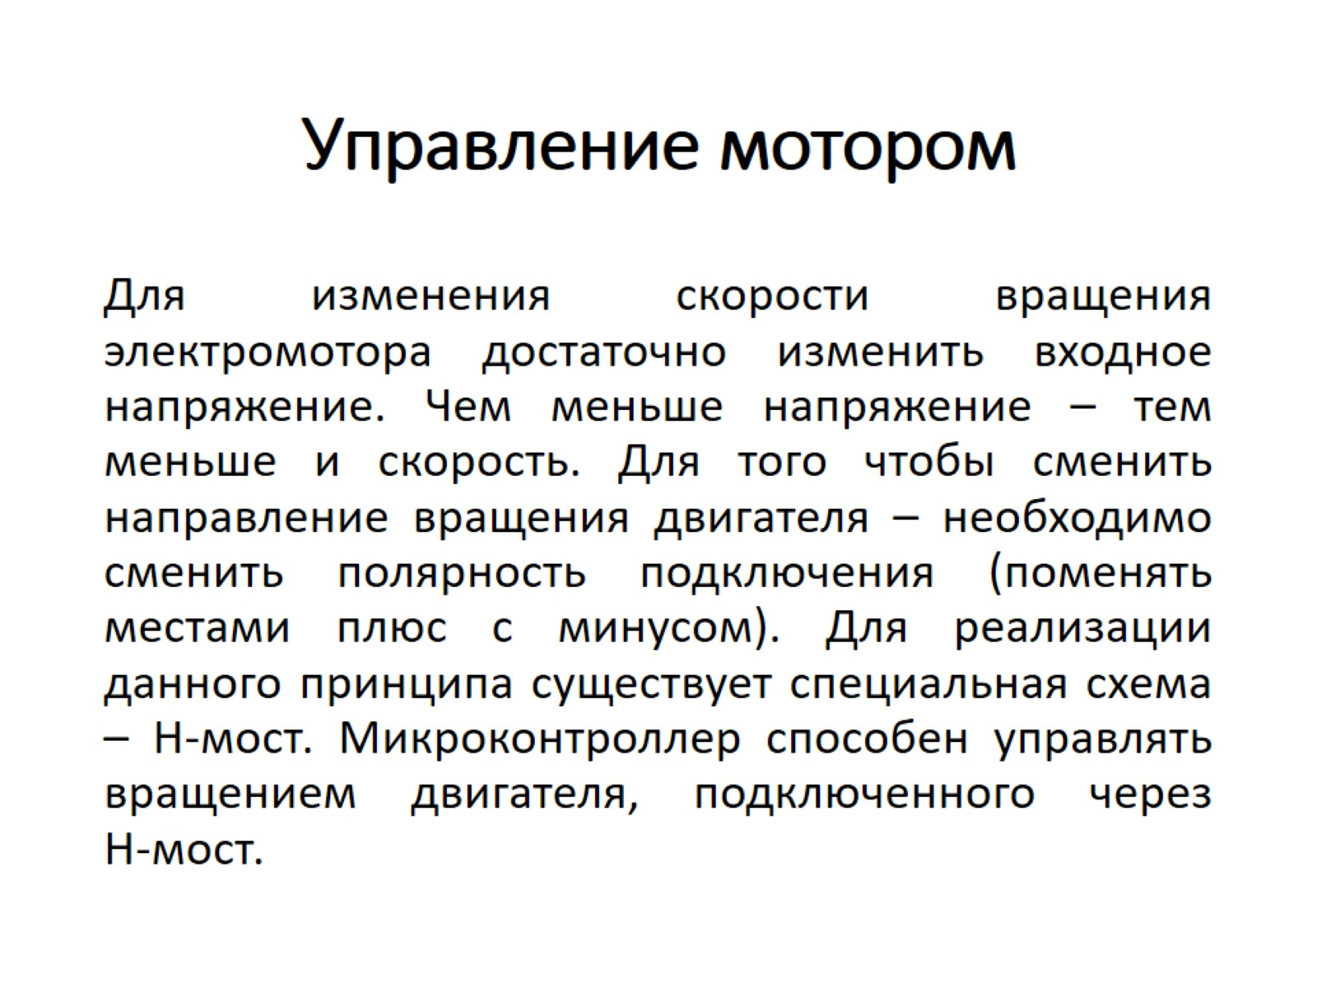
Управление мотором

Slide 57
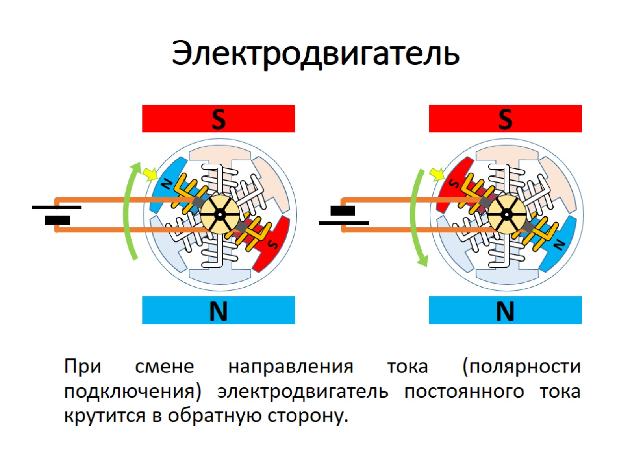
Электродвигатель

Slide 58
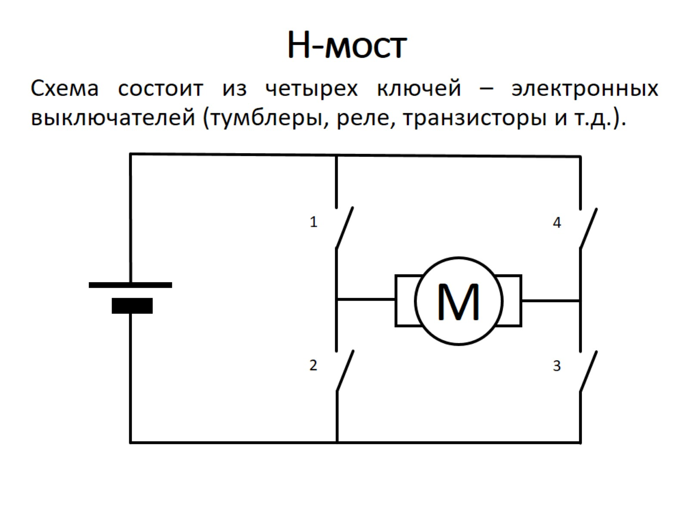
H-мост

Slide 59

H-мост

Slide 60

H-мост

Slide 61

H-мост

Slide 62

L298n

Slide 63

L298n

Slide 64

L298n

Slide 65

L298n

Slide 66

L298n

Slide 67

L298n

Slide 68

L298n

Slide 69

L298n

Slide 70

Каналы А и В

Slide 71

Каналы А и В

Slide 72


Slide 73

Драйвер двигателя

Slide 74

Драйвер двигателя

Slide 75

Драйвер двигателя

Slide 76

Драйвер двигателя

Slide 77

Драйвер двигателя

Slide 78

Подключение драйвера

Slide 79

Подключение драйвера

Slide 80

Контакты управления драйвером

Slide 81

Подключение двух двигателей в режиме Н-моста (меняем полярность)

Slide 82

Подключение четырех двигателей (полярность не меняется)

Slide 83


Slide 84


Slide 85


Slide 86

Штекер питания Arduino
2.1 x 5.5 мм

Slide 87

Штекер питания Arduino
2.1 x 5.5 мм

Slide 88


Slide 89

Крепление для Arduino UNO

Slide 90

Крепление для L298

Slide 91


Slide 92


Slide 93


Slide 94


Slide 95

Возможный вариант компановки элементов

Slide 96

Реализуем езду прямо

Slide 97

Реализуем базовый алгоритм

Slide 98

Реализуем базовый алгоритм

Slide 99

Реализуем базовый алгоритм

Slide 100

Реализуем базовый алгоритм

Slide 101

Реализуем базовый алгоритм

Slide 102

Реализуем базовый алгоритм

Slide 103

Реализуем базовый алгоритм

Slide 104

Реализуем езду прямо

Slide 105

Задание

Slide 106

Квадрат

Slide 107


Slide 108


